Slide 1


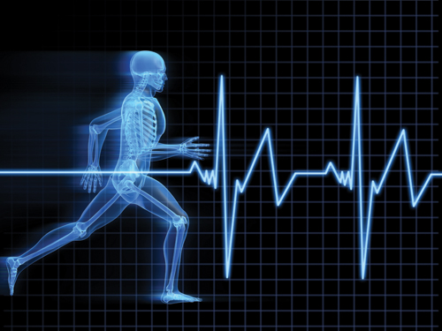
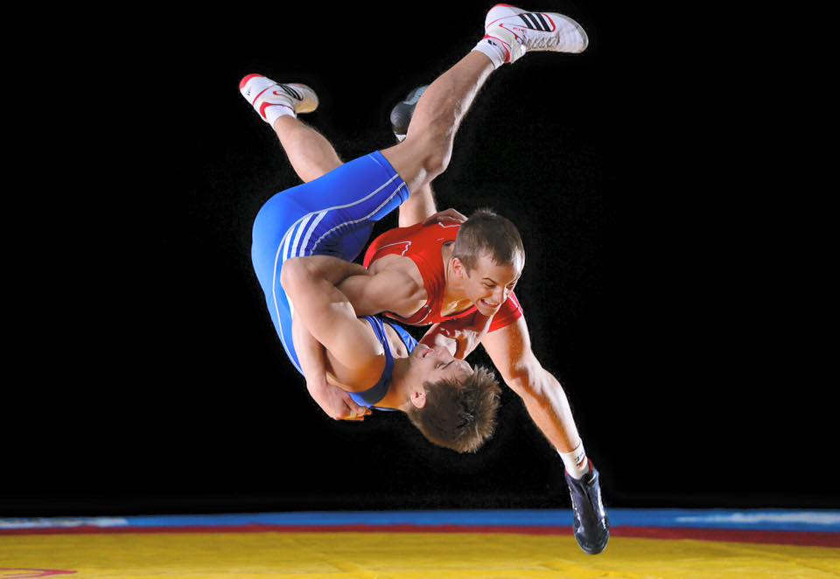
ΣΕΜΙΝΑΡΙΑ ΕΝΩΣΗΣ ΕΛΛΗΝΩΝ ΠΡΟΠΟΝΗΤΩΝ ΠΑΛΗΣ
ΤΟ ΣΥΓΧΡΟΝΟ ΣΥΣΤΗΜΑ ΠΡΟΕΤΟΙΜΑΣΙΑΣ ΤΩΝ ΑΘΛΗΤΩΝ ΥΨΗΛΩΝ ΕΠΙΔΟΣΕΩΝ
«Ολυμπιακοί αγώνες χωρίς την πάλη δεν μπορούν να υπάρξουν» Βόλφγκανγκ Ντέκερ
Ph.D. Χρήστος Κόλλιας

Slide 2
ΠΕΡΙΕΧΟΜΕΝΑ
  ΕΙΣΑΓΩΓΗ
    ΠΡΟΠΟΝΗΤΙΚΗ
    ΠΡΟΠΟΝΗΤΙΚΗ ΔΙΑΔΙΚΑΣΙΑ
    ΠΑΡΑΓΟΝΤΕΣ ΠΟΥ ΕΠΗΡΕΑΖΟΥΝ ΤΟΥΣ ΧΕΙΡΙΣΜΟΥΣ ΤΟΥ ΠΡΟΠΟΝΗΤΗ
    Η ΣΧΕΣΗ ΤΗΣ ΑΘΛΗΤΙΚΗΣ ΕΠΙΣΤΗΜΗΣ ΜΕ ΤΟΥΣ ΠΡΟΠΟΝΗΤΕΣ
    ΠΡΟΠΟΝΗΣΗ
    ΣΤΟΧΟΣ ΤΗΣ ΑΘΛΗΤΙΚΗΣ ΠΡΟΠΟΝΗΣΗΣ
    ΠΕΡΙΕΧΟΜΕΝΑ ΤΗΣ ΠΡΟΠΟΝΗΣΗΣ
    ΜΕΘΟΔΟΛΟΓΙΑ ΠΡΟΠΟΝΗΣΗΣ
    ΔΟΜΗ ΤΩΝ ΠΑΡΑΓΟΝΤΩΝ ΤΗΣ ΑΘΛΗΤΙΚΗΣ ΕΠΙΔΟΣΗΣ
    ΠΡΟΠΟΝΗΤΙΚΟΣ ΕΛΕΓΧΟΣ
    ΠΡΟΠΟΝΗΤΙΚΟ ΠΡΩΤΟΚΟΛΛΟ
    ΣΧΕΔΙΑΣΜΟΣ ΤΗΣ ΠΡΟΠΟΝΗΣΗΣ
    ΣΤΑΔΙΑ ΤΗΣ ΜΑΚΡΟΧΡΟΝΗΣ ΠΡΟΠΟΝΗΤΙΚΗΣ ΔΙΑΔΙΚΑΣΙΑΣ
    ΣΤΑΔΙΑ ΚΑΘΟΔΗΓΗΣΗΣ ΤΗΣ ΠΡΟΠΟΝΗΤΙΚΗΣ ΔΙΑΔΙΚΑΣΙΑΣ
    ΠΡΟΠΟΝΗΤΙΚΗ ΕΠΙΒΑΡΥΝΣΗ
    ΣΤΟΙΧΕΙΑ ΕΠΙΒΑΡΥΝΣΗΣ
    ΠΡΟΠΟΝΗΤΙΚΗ ΠΡΟΣΑΡΜΟΓΗ
    ΒΙΟΛΟΓΙΚΟΙ ΝΟΜΟΙ ΠΑΝΩ ΣΤΟΥΣ ΟΠΟΙΟΥΣ ΒΑΣΙΖΕΤΑΙ Η ΠΡΟΠΟΝΗΣΗ
      (ΟΜΟΙΟΣΤΑΣΙΑ, ΔΙΑΒΑΘΜΗΣΗ ΤΩΝ ΠΡΟΠΟΝΗΤΙΚΩΝ ΕΡΕΘΙΣΜΑΤΩΝ, ΠΑΡΑΒΟΛΙΚΗ ΚΑΜΠΥΛΗ, ΥΠΡΑΝΑΠΛΗΡΩΣΗ, ΕΤΕΡΟΧΡΟΝΙΣΜΟΣ, ΑΠΟΠΡΟΣΑΡΜΟΓΗ)
      ΝΟΜΟΤΕΛΕΙΑΚΕΣ ΣΧΕΣΕΙΣ ΜΕΤΑΞΥ ΕΠΙΒΑΡΥΝΣΗΣ, ΠΡΟΣΑΡΜΟΓΗΣ ΚΑΙ ΑΥΞΗΣΗΣ ΤΗΣ ΑΠΟΔΟΣΗΣ

Slide 3
ΤΟ ΣΥΓΧΡΟΝΟ ΣΥΣΤΗΜΑ ΠΡΟΕΤΟΙΜΑΣΙΑΣ ΤΩΝ ΑΘΛΗΤΩΝ ΥΨΗΛΩΝ ΕΠΙΔΟΣΕΩΝ ΣΤΗ ΠΑΛΗ:
  ΟΡΙΣΜΟΣ ΤΗΣ ΠΑΛΗΣ
  ΤΟ ΠΡΟΤΥΠΟ ΤΟΥ ΟΛΥΜΠΙΟΝΙΚΗ ΤΗΣ ΠΑΛΗΣ
  Η ΤΑΞΙΝΟΜΗΣΗ ΤΩΝ ΜΑΧΗΤΙΚΩΝ ΑΘΛΗΜΑΤΩΝ ΣΕ ΣΧΕΣΗ ΜΕ ΤΗΝ ΕΚΔΗΛΩΣΗ ΤΑΧΥΤΗΤΑΣ-ΔΥΝΑΜΗΣ
  ΒΑΘΜΙΔΕΣ ΔΙΑΚΡΙΣΗΣ ΣΤΗΝ ΕΠΙΔΟΣΗ
  ΟΙ ΤΟΜΕΙΣ ΤΗΣ ΠΡΟΕΤΟΙΜΑΣΙΑΣ ΠΑΛΑΙΣΤΩΝ ΥΨΗΛΩΝ ΕΠΙΔΟΣΕΩΝ
  ΑΡΧΗ ΠΡΟΠΟΝΗΤΙΚΗΣ ΕΠΙΒΑΡΥΝΣΗΣ
  ΠΡΟΤΥΠΟ ΠΡΩΤΑΘΛΗΤΗ
  ΟΙ ΒΑΣΙΚΟΙ ΠΑΡΑΓΟΝΤΕΣ ΠΟΥ ΚΑΘΟΡΙΖΟΥΝ ΤΗΝ ΕΠΙΔΟΣΗ
  ΓΕΝΙΚΕΣ ΜΕΘΟΔΙΚΕΣ ΑΡΧΕΣ
  ΑΡΧΕΣ ΤΗΣ ΠΡΟΠΟΝΗΤΙΚΗΣ
  ΠΩΣ ΑΠΟΚΤΑΤΑΙ Η ΕΠΙΔΟΣΗ

Slide 4
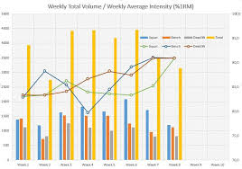
ΠΡΟΠΟΝΗΤΙΚΗ
Προπονητική είναι η θεωρία των ενεργειών της προπόνησης. (Martin 1995).
Προπονητική είναι η επιστήμη που ασχολείται με το σχεδιασμό των προπονητικών επιβαρύνσεων
Η επιβάρυνση στην προπόνηση αναφέρεται στην ένταση, στη διάρκεια και στη συχνότητα των ερεθισμάτων που μπορεί να δεχθεί το συγκεκριμένο σύστημα αλλά και το σύνολο του οργανισμού τη συγκεκριμένη χρονική στιγμή

Slide 5
Η θεωρία των ενεργειών της προπόνησης που εκφράζει η προπονητική δεν στηρίζεται μόνο σε επιστημονικές γνώσεις, αλλά και σε εμπειρίες αυτών που ασχολούνται και παρακολουθούν συστηματικά την προπονητική πράξη.
Η προπονητική ως ¨συνθετική¨ επιστήμη επομένως παίρνει θεωρητικά και μεθοδολογικά δεδομένα από διάφορες επιστήμες και δημιουργεί μια ενιαία θεωρία, ένα νέο ενιαίο θεωρητικό σύστημα. Σε αυτό συμπεριλαμβάνονται και γνώσεις που προέρχονται από επιτυχημένες εφαρμογές στην πράξη περιεχομένων και μεθόδων της προπόνησης. Οι γνώσεις αυτές θεωρούνται ¨εμπειρικές¨ δεδομένου ότι δεν μπορούν να τεκμηριωθούν επιστημονικά.

Slide 6
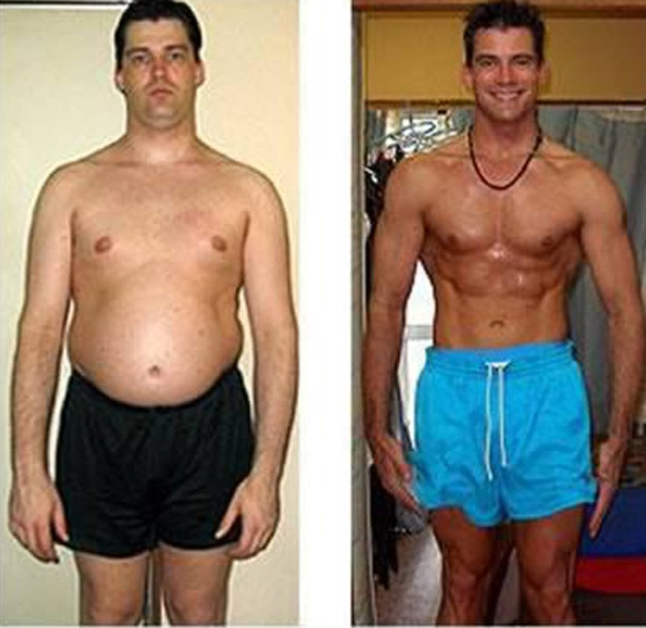
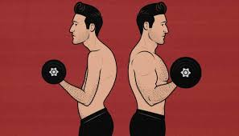
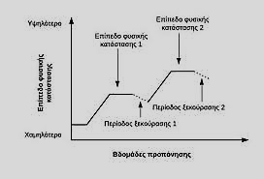
Προπονητική διαδικασία
Με τον όρο αυτό εννοούμε τη διαδικασία μετάβασης ενός φαινομένου ή συστήματος (αθλούμενο- προπονούμενο άτομο) από μια κατάσταση σε μια άλλη τροποποιημένη/διάφορη της αρχικής (προσαρμογή).
Η μεταβολή αυτή πετυχαίνεται μέσω των προπονητικών ερεθισμάτων. Τα ερεθίσματα αυτά (προπονητική επιβάρυνση) προσδιορίζονται από τους στόχους, τα περιεχόμενα και τις μεθόδους της προπόνησης.

Slide 7
Παράγοντες που επηρεάζουν τους χειρισμούς του προπονητή (Martin, 1995).
Υποκειμενικές
εμπειρίες
Θεωρία της
προπόνησης
Ενέργειες-χειρισμοί
του
προπονητή
Γενικά παραδεκτές
εμπειρίες
Ειδικές συνθήκες-απαιτήσεις
του αθλήματος

Slide 8
Ποια είναι η σχέση μεταξύ της αθλητικής επιστήμης με τους προπονητές;
Υπάρχει μεγάλη απόσταση μεταξύ της αθλητικής επιστήμης και ειδικότερα της προπονητικής με τη συντριπτική πλειοψηφία του προπονητικού δυναμικού.
Οι λόγοι αποστασιοποίησης του προπονητή από την αθλητική επιστήμη (θεωρία-πράξη) εντοπίζονται στα εξής:
Οι προπονητές πιστεύουν ότι η προπονητική είναι η θεωρία των δικών τους ενεργειών και συνηθειών. Δεν συνειδητοποιούν ότι η εκτέλεση αποτελεσματικών ενεργειών προϋποθέτει τη σύνθεση των ατομικών εμπειριών με τα θεωρητικά δεδομένα της προπονητικής.
Η επιστημονική αρθρογραφία και βιβλιογραφία που σχετίζεται με την προπόνηση δύσκολα γίνεται κατανοητή από τους προπονητές λόγω της δομής τους και της γλώσσας που χρησιμοποιείται. Επίσης στις περισσότερες περιπτώσεις δεν γίνονται υποδείξεις για τη μεταφορά των επιστημονικών γνώσεων στην πράξη με αποτέλεσμα οι προπονητές να τις θεωρούν άχρηστες.
Οι προπονητές δεν έχουν ικανοποιητικό θεωρητικό υπόβαθρο της αθλητικής επιστήμης και της προπονητικής με αποτέλεσμα να μην μπορούν να κατανοήσουν τα επιστημονικά δεδομένα που τους προσφέρονται.

Slide 9
ΠΡΟΠΟΝΗΣΗ
Αθλητική προπόνηση είναι μια σύνθετη διαδικασία ενεργειών για την επίτευξη μιας συγκεκριμένης αθλητικής ικανότητας απόδοσης και την εμφάνισή της σε αθλητικές καταστάσεις, ιδιαίτερα σε αθλητικούς αγώνες (Martin 1995).
Είναι μια σύνθετη διαδικασία που έχει σαν σκοπό τη βελτίωση της απόδοσης στα σπορ θέτοντας συγκεκριμένους στόχους που επιτυγχάνονται μέσω προγραμματισμένων ενεργειών (Beyer, 1987).
Μεθοδική διαδικασία, που αποσκοπεί ή επιφέρει αλλαγές στην κατάσταση των σύνθετων αθλητικών ικανοτήτων απόδοσης (φυσικής κατάστασης, κινητικών-τεχνικών, τακτικών, ψυχικών)(Zintl).
Μια συγκεντρωτική έννοια, που περιλαμβάνει όλα τα μέτρα για τη διαδικασία αύξησης, σταθεροποίησης και εν μέρει επίσης μείωσης της αθλητικής επίδοσης. (Grosser).

Slide 10
Στόχος της αθλητικής προπόνησης
Στόχος της αθλητικής προπόνησης είναι να δημιουργήσει προσαρμογές που να φθάνουν στο μέγιστο δυνατό επίπεδο σε συγκεκριμένα συστήματα του αθλητή και ειδικά σε αυτά που χρησιμοποιεί στο άθλημά του

Slide 11
ΠΕΡΙΕΧΟΜΕΝΑ ΤΗΣ ΠΡΟΠΟΝΗΣΗΣ
ΑΘΛΗΤΙΚΗ
ΠΡΟΠΟΝΗΣΗ
ΓΕΝΙΚΗ ΠΡΟΠΟΝΗΣΗ
ΕΙΔΙΚΗ ΠΡΟΠΟΝΗΣΗ
Ανάπτυξη των φυσικών ικανοτήτων (αντοχή, δύναμη, ταχύτητα, επιδεξιότητα, ευκαμψία)
Συμμετρική ανάπτυξη των φυσικών ικανοτήτων (αντοχή, δύναμη, ταχύτητα, επιδεξιότητα, ευκαμψία) για την μεγιστοποίηση της απόδοσης του οργανισμού
Ανάπτυξη των ειδικών ικανοτήτων που είναι απαραίτητες στην ΠΑΛΗ π.χ. (τεχνική, ειδική Τα-Δ, αντοχή στην δύναμη, ειδική αντοχή, ειδική ευκαμψία και επιδεξιότητα, κ.λ.π.)

Slide 12
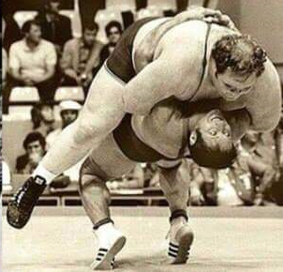
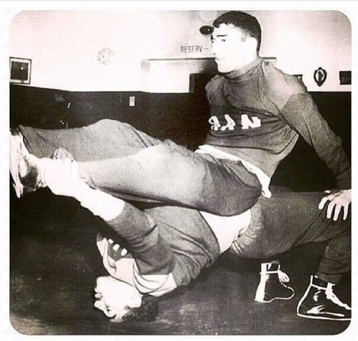
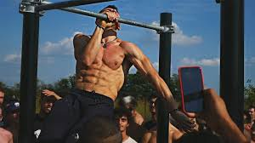
Περιεχόμενα προπόνησης
Οι Κινητικές δραστηριότητες (ασκήσεις) που χρησιμοποιούνται στην προπόνηση, για να επιτευχθούν οι προπονητικοί στόχοι. Διακρίνονται σε:
Αγωνιστικές ασκήσεις | Ειδικές ασκήσεις | Γενικές ασκήσεις
Είναι οι ασκήσεις που είναι ταυτόσημες με την τεχνική που επιτρέπεται ή εφαρμόζεται στον αγώνα, ως προς τα κινηματικά χαρακτηριστικά και ταυτόσημες ως προς τα δυναμικά χαρακτηριστικά | Είναι οι ασκήσεις που περιέχουν είτε μεμονωμένα στοιχεία της αγωνιστικής άσκησης-κίνησης, είτε συμφωνούν μαζί της κατά προσέγγιση ως προς τα δυναμικά και κινηματικά χαρακτηριστικά, οπότε διαφέρουν κυρίως στην ένταση και τη διάρκεια της επιβάρυνσης. | Είναι οι ασκήσεις που δε συμφωνούν ούτε ως προς τα δυναμικά (εσωτερικά), ούτε ως προς τα κινηματικά (εξωτερικά) χαρακτηριστικά με την αγωνιστική άσκηση-κίνηση.

Slide 13
ΜΕΘΟΔΟΛΟΓΙΑ ΠΡΟΠΟΝΗΣΗΣ
ΣΤΟΧΟΣ ΠΡΟΠΟΝΗΣΗΣ
ΠΩΣ
Μέθοδος προπόνησης-εξάσκησης
Μορφές οργάνωσης προπόνησης
ΤΙ
Περιεχόμενα-ασκήσεις προπόνησης
Μέσα προπόνησης
ΠΟΤΕ
Προγραμματισμός προπονητικών
περιεχομένων (ΜΑΚ, ΜΙΚ, ΠΜ)
ΓΙΑΤΙ
Αιτιολόγηση των παραπάνω
επιλογών

Slide 14
Δομή των παραγόντων της αθλητικής επίδοσης.
Αθλητική επίδοση
Ενδογενείς παράγοντες
Εξωγενείς παράγοντες
Τεχνική
Φυσική
κατάσταση
•Αντοχή
•Δύναμη
•Ταχύτητα
•Ευκαμψία
•Συντονιστικές ικανότητες
•Κινητικές δεξιότητες
Υλικοτεχνική
υποδομή
Τακτική
Κλιματολογικές
Συνθήκες
Γεωφυσικοί παράγοντες
•Αισθητικοκινητικές
ικανότητες
•Τακτικές ικανότητες
•Γνωστικές ικανότητες
•Αθλητικές εγκαταστάσεις
•Αθλητικός εξοπλισμός
Ταλέντο
Κοινωνικοί
παράγοντες
•Εθνικό αθλητικό σύστημα
•Οικογενειακό σχολικό
επαγγελματικό φιλικό
περιβάλλον
Ψυχικοί
παράγοντες
•Κίνητρα
•Επιθυμίες
•Θέληση
Συστήματα
ανθρωπίνου σώματος
•Νευρικό
•Μυοσκελετικό
•Αναπνευστικό
•Κυκλοφορικό
ΠΡΟΠΟΝΗΤΗΣ

Slide 15
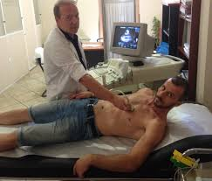
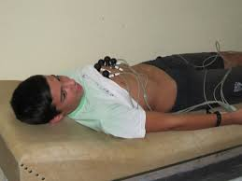

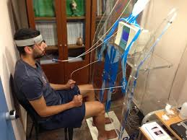
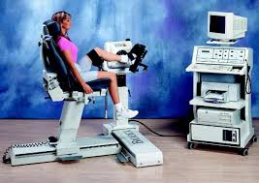
Προπονητικός έλεγχος
Αξιολόγηση της προπονητικής κατάστασης (τρέχον επίπεδο της απόδοσης) καθώς και επιμέρους συντελεστών της απόδοσης μέσα από κινητικές, φυσιολογικές, εμβιομηχανικές, βιοχημικές μετρήσεις, αναλύσεις και μεθόδους παρατήρησης (τεστ).

Slide 16
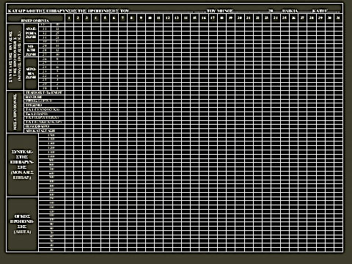
Προπονητικό πρωτόκολλο
Συγκεκριμένο πρωτόκολλο καταχώρησης και καταγραφής στην προπόνηση των προπονητικών δεικτών.

Slide 17
Σχεδιασμός της προπόνησης
Είναι μια πρόβλεψη αλλά και απόφαση για το μέλλον. Αποτελεί μια συστηματική προπονητική
διαδικασία που χαρακτηρίζεται από:
Την περιοδικότητα:
    σε μεγάλα (φάσεις ή στάδια προπόνησης),
    μεσαία (περίοδος προπόνησης) και
    μικρά χρονικά διαστήματα (μικρόκυκλος, προπονητική μονάδα).
Τη διαρκή προσαρμογή στη διαφοροποιούμενη προπονητική και αγωνιστική κατάσταση των αθλητών μέσα στην προπονητική διαδικασία.

Slide 18
Φάσεις και στάδια της μακρόχρονης προπονητικής διαδικασίας (Κέλλης κ.α., 1995)
ΦΑΣΗ ΥΨΗΛΩΝ ΕΠΙΔΟΣΕΩΝ
Έτη….
ΜΕΓΙΣΤΟ-ΠΟΙΗΣΗΣ Ή ΠΡΩΤΑΘΛΗΤΙΣΜΟΥ
2-4
έτη
ΠΡΩΤΩΝ ΥΨΗΛΩΝ ΕΠΙΔΟΣΕΩΝ
2-3
έτη
ΤΕΛΕΙΟΠΟΙΗΣΗΣ
ΑΝΑΠΤΥΞΙΑΚΗ ΦΑΣΗ
1-2
έτη
ΕΙΔΙΚΟ
2-4
έτη
ΒΑΣΙΚΟ
1-2
έτη
ΕΙΣΑΓΩΓΙΚΟ

Slide 19
Η καθοδήγηση της προπονητικής διαδικασίας
Είναι η σκόπιμη, επιστημονικά υποστηριζόμενη, συμφωνία (εναρμόνιση) όλων των απαραίτητων μέτρων στο πλαίσιο της προπονητικής διαδικασίας για το σχεδιασμό, την εκτέλεση, έλεγχο, αξιολόγηση και διόρθωση με τελικό στόχο την επίτευξη της ιδανικής απόδοσης.

Slide 20
Στάδια καθοδήγησης της προπονητικής διαδικασίας.
ΔΙΑΓΝΩΣΗ ΤΗΣ ΥΠΑΡΧΟΥΣΑΣ ΚΑΤΑΣΤΑΣΗΣ
ΚΑΘΟΡΙΣΜΟΣ ΣΤΟΧΩΝ
Καθοδήγηση-Ρύθμιση
ΣΧΕΔΙΑΣΜΟΣ - ΠΛΑΝΟ
ΕΦΑΡΜΟΓΗ ΤΟΥ ΠΡΟΓΡΑΜΜΑΤΟΣ
ΕΛΕΓΧΟΣ - ΑΞΙΟΛΟΓΗΣΗ

Slide 21
Προπονητική επιβάρυνση
Το συνολικό μέγεθος της προκαλούμενης από εξωτερικά και εσωτερικά ερεθίσματα προπονητικής επίδρασης (Kirsch).
Εξωτερική επιβάρυνση: | Εσωτερική επιβάρυνση:
Ορίζεται ποιοτικά με βάση τους συντελεστές της επιβάρυνσης: Περιεχόμενα - μέσα προπόνησης. Μέθοδοι προπόνησης. Σύνολο ποσότητας – έντασης. Σύνολο στοιχείων επιβάρυνσης (ένταση, ποσότητα, διάρκεια, πυκνότητα, συχνότητα προπόνησης). | Κάθε εξωτερική επιβάρυνση προκαλεί μια αντίδραση ψυχική και λειτουργική. Αυτή η αντίδραση που εκδηλώνεται ανάλογα με το χαρακτήρα και το βαθμό της εξωτερικής επιβάρυνσης είναι η εσωτερική επιβάρυνση. Εξαρτάται από: Την επίκαιρη ικανότητα επίδοσης. Την επίκαιρη δεκτικότητα επιβάρυνσης. Τις κλιματολογικές συνθήκες. Τις προπονητικές-αγωνιστικές συνθήκες (εγκαταστάσεις). Τον αντίπαλο.

Slide 22
Στοιχεία επιβάρυνσης
(συστατικά χαρακτηριστικά της επιβάρυνσης)
Προσδιοριστικά μεγέθη που χρησιμοποιούνται για τον δοσολογία της προπονητικής επιβάρυνσης. Τα μεγέθη αυτά αλληλοεπηρεάζονται (π.χ. η σχέση έντασης και ποσότητας είναι αντιστρόφως ανάλογες). Τα στοιχεία της επιβάρυνσης είναι:
    Ένταση ερεθίσματος,
    Διάρκεια ερεθίσματος,
    Πυκνότητα ερεθίσματος,
    Ποσότητα ερεθίσματος,
    Συχνότητα προπόνησης.

Slide 23
Ένταση ερεθίσματος | Διάρκεια ερεθίσματος | Πυκνότητα ερεθίσματος | Ποσότητα ερεθίσματος | Συχνότητα προπόνησης
Χαρακτηρίζει το ύψος, την ισχύ του ερεθίσματος ή επίσης το βαθμό της προσπάθειας που καταβάλλεται σε μια κινητική ενέργεια ή σειρά κινητικών ενεργειών. Καθορίζεται σε χρόνο, ταχύτητα, αντίσταση, φυσιολογικές παραμέτρους (γαλακτικό οξύ, καρδιακή συχνότητα) κ.α. | Είναι το χρονικό διάστημα που ένα ερέθισμα ή μία σειρά ερεθισμάτων (ασκήσεων) επιδρά ως ερέθισμα επιβάρυνσης στον οργανισμό. Καθορίζεται από το χρόνο (δευτερόλεπτα., λεπτά, ώρες) ή από τον αριθμό των επαναλήψεων. | Χαρακτηρίζει τη χρονική σχέση (απόσταση) μεταξύ επιβάρυνσης και ανάληψης σε μια προπονητική μονάδα. Είναι το χρονικό διάστημα μεταξύ των ξεχωριστών προπονητικών ερεθισμάτων (των διαλειμμάτων). | Είναι η συνολική ποσότητα των ερεθισμάτων της προπονητικής επιβάρυνσης σε μια προπονητική μονάδα ή σε μεγαλύτερες χρονικές περιόδους (μικρόκυκλος, μεσόκυκλο, μακρόκυκλο). | Είναι ο αριθμός των προπονητικών μονάδων σε σχέση με ένα εβδομαδιαίο μικρόκυκλο.

Slide 24
Πυκνότητα ερεθίσματος (επιβάρυνσης)
Τα διαλείμματα της επιβάρυνσης έχουν δύο λειτουργίες: την ξεκούραση όταν το διάλειμμα είναι πλήρες, και την παραπέρα
εξέλιξη των διαδικασιών προσαρμογής όταν το διάλειμμα είναι αμειβόμενο.
ΑΜΕΙΒΟΜΕΝΟ
ΔΙΑΛΕΙΜΜΑ
Σχηματική παράσταση του
πλήρους και «αμειβόμενου»
διαλείμματος με τη βοήθεια της
εκθετικής καμπύλης ανάληψης και της
τριχοτόμησης του χρόνου ανάληψης
(βασισμένο στον Schmolinsky, 1973).
ΕΠΙΒΑΡΥΝΣΗ
ΠΕΡΙΠΟΥ 50% ΑΝΑΛΥΨΗ
1
2
3
ΦΑΣΗ
ΕΠΙΒΑΡΥΝΣΗΣ
ΦΑΣΗ ΠΛΗΡΟΥΣ ΑΝΑΛΗΨΗΣ

Slide 25
Προπονητική προσαρμογή
Είναι η με εξωτερικές επιβαρύνσεις (προπονητικά-αγωνιστικά ερεθίσματα) επιτελούμενη μεταβολή των σωματικών λειτουργικών συστημάτων (βιοχημικά, μορφολογικά, λειτουργικά) σ‘ ένα συνήθως υψηλότερο επίπεδο απόδοσης και ο εθισμός του ατόμου σε ειδικές εξωτερικές συνθήκες.
Η προσαρμογή εμφανίζεται με:
Την αύξηση των αποθεμάτων απόδοσης.
Τη μορφολογική διαφοροποίηση της δομής του σώματος (π.χ. σκελετικοί μύες) και νευρομυϊκές αλλαγές.
Τη βαθύτερη εξάντληση των ενεργειακών αποθεμάτων απόδοσης. (εκδηλώνεται κυρίως στη μετατόπιση του ορίου ενεργοποίησης σε ένα προπονημένο άτομο)

Slide 26
Η προπόνηση από ιατρική-βιολογική άποψη σημαίνει λειτουργική προσαρμογή ή μεταβολή.
Στη Φ.Κ. οι αλλαγές αυτές έχουν χαρακτήρα μεταβολικό (αφορούν στο μεταβολισμό) και μορφολογικό (μυϊκά κύτταρα, αγγεία κ.α.).
Στην τεχνική οι διαδικασίες προσαρμογής επιτελούνται σε Κ.Ν.Σ. και σε γνωστικό επίπεδο (εγκέφαλος, νευρικές οδοί, νωτιαίος μυελός).
Από την πλευρά της παιδαγωγικής οι επιδράσεις αφορούν σε όλες τις πλευρές της συμπεριφοράς του ανθρώπου.

Slide 27
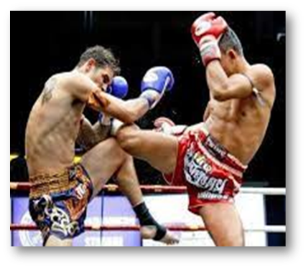
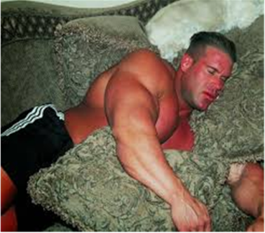
Η προπόνηση ως αίτιο-αποτέλεσμα
ΑΝΩΤΕΡΟ ΕΠΙΠΕΔΟ ΑΠΟΔΟΣΗΣ
ΠΡΟΠΟΝΗΤΙΚΗ ΕΠΙΒΑΡΥΝΣΗ
ΔΙΑΤΑΡΑΞΗ ΤΗΣ ΒΙΟΛΟΓΙΚΗΣ ΙΣΟΡΡΟΠΟΙΑΣ (Ομοιοστασία)
ΑΠΟΚΑΤΑΣΤΑΣΗ - ΠΡΟΣΑΡΜΟΓΗ
ΑΡΧΙΚΟ ΕΠΙΠΕΔΟ
Ομοιοστασία είναι η διαδικασία αυτορρύθμισης που κάθε οργανισμός τείνει να
διατηρήσει σταθερές (δυναμική ισορροπία) ορισμένες βιολογικές παραμέτρους του (π.χ. τη
θερμοκρασία, τη σύνθεση του αίματος κ.τ.λ.), προκειμένου να αντισταθμίσει τις μεταβολές του
περιβάλλοντος (Μπαμπινιώτης, 1998)

Slide 28
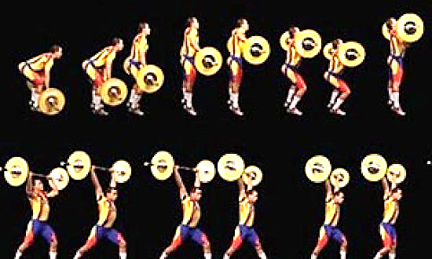
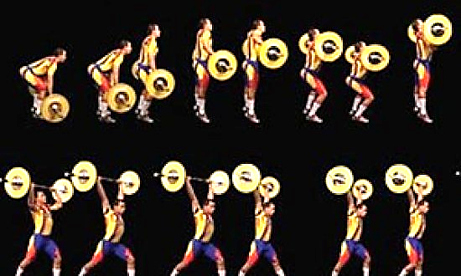

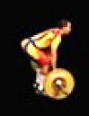
Μυϊκές και νευρικές προσαρμογές κατά την προπόνηση δύναμης (Sale, 1988).
Δύναμη
Στεροειδή
ΠΡΟΟΔΟΣ
Στεροειδή
Νευρικό
Υπερτροφία
0
20
40
60
80
100
ΧΡΟΝΟΣ (ΕΒΔΟΜΑΔΕΣ)

Slide 29
Προπονητική επιβάρυνση
Το συνολικό μέγεθος της προκαλούμενης από εξωτερικά και εσωτερικά ερεθίσματα προπονητικής επίδρασης (Kirsch).
Το σύνολο των ερεθισμάτων επιβάρυνσης που επιδρούν στον οργανισμό (Grosser et al., 2000).
Εξωτερική επιβάρυνση: | Εσωτερική επιβάρυνση:
Ορίζεται ποιοτικά με βάση τους συντελεστές της επιβάρυνσης: Περιεχόμενα - μέσα προπόνησης. Μέθοδοι προπόνησης. Σύνολο ποσότητας – έντασης. Σύνολο στοιχείων επιβάρυνσης (ένταση, ποσότητα, διάρκεια, πυκνότητα, συχνότητα προπόνησης). | Κάθε εξωτερική επιβάρυνση προκαλεί μια αντίδραση ψυχική και λειτουργική. Αυτή η αντίδραση που εκδηλώνεται ανάλογα με το χαρακτήρα και το βαθμό της εξωτερικής επιβάρυνσης είναι η εσωτερική επιβάρυνση. Εξαρτάται από: Την επίκαιρη ικανότητα επίδοσης. Την επίκαιρη δεκτικότητα επιβάρυνσης. Τις κλιματολογικές συνθήκες. Τις προπονητικές-αγωνιστικές συνθήκες (εγκαταστάσεις). Τον αντίπαλο.

Slide 30
Στοιχεία επιβάρυνσης
(συστατικά χαρακτηριστικά της επιβάρυνσης)
Προσδιοριστικά μεγέθη που χρησιμοποιούνται για τον δοσολογία της προπονητικής επιβάρυνσης. Τα μεγέθη αυτά αλληλοεπηρεάζονται (π.χ. η σχέση έντασης και ποσότητας είναι αντιστρόφως ανάλογες). Τα στοιχεία της επιβάρυνσης είναι:
    Ένταση ερεθίσματος,
    Διάρκεια ερεθίσματος,
    Πυκνότητα ερεθίσματος,
    Ποσότητα ερεθίσματος,
    Συχνότητα προπόνησης.

Slide 31
ΑΜΕΙΒΟΜΕΝΟ
ΔΙΑΛΕΙΜΜΑ
Σχηματική παράσταση του
πλήρους και «αμειβόμενου»
διαλείμματος με τη βοήθεια της
εκθετικής καμπύλης ανάληψης και της
τριχοτόμησης του χρόνου ανάληψης
(βασισμένο στον Schmolinsky, 1973).
ΕΠΙΒΑΡΥΝΣΗ
ΠΕΡΙΠΟΥ 50% ΑΝΑΛΥΨΗ
1
2
3
ΦΑΣΗ
ΕΠΙΒΑΡΥΝΣΗΣ
ΦΑΣΗ ΠΛΗΡΟΥΣ ΑΝΑΛΗΨΗΣ

Slide 32
Προπονητική προσαρμογή
Είναι η με εξωτερικές επιβαρύνσεις (προπονητικά-αγωνιστικά ερεθίσματα) επιτελούμενη μεταβολή των σωματικών λειτουργικών συστημάτων (βιοχημικά, μορφολογικά, λειτουργικά) σ‘ ένα συνήθως υψηλότερο επίπεδο απόδοσης και ο εθισμός του ατόμου σε ειδικές εξωτερικές συνθήκες.
Η προσαρμογή εμφανίζεται με:
Την αύξηση των αποθεμάτων απόδοσης.
Τη μορφολογική διαφοροποίηση της δομής του σώματος (π.χ. σκελετικοί μύες) και νευρομυϊκές αλλαγές.
Τη βαθύτερη εξάντληση των ενεργειακών αποθεμάτων απόδοσης. (εκδηλώνεται κυρίως στη μετατόπιση του ορίου ενεργοποίησης σε ένα προπονημένο άτομο)

Slide 33
Η προπόνηση από ιατρική-βιολογική άποψη σημαίνει λειτουργική προσαρμογή ή μεταβολή.
Στη Φ.Κ. οι αλλαγές αυτές έχουν χαρακτήρα μεταβολικό (αφορούν στο μεταβολισμό) και μορφολογικό (μυϊκά κύτταρα, αγγεία κ.α.).
Στην τεχνική οι διαδικασίες προσαρμογής επιτελούνται σε Κ.Ν.Σ. και σε γνωστικό επίπεδο (εγκέφαλος, νευρικές οδοί, νωτιαίος μυελός).
Από την πλευρά της παιδαγωγικής οι επιδράσεις αφορούν σε όλες τις πλευρές της συμπεριφοράς του ανθρώπου.

Slide 34
Σύνδρομο προσαρμογής Selye
Οι προσαρμογές του σώματος ακολουθούν τρεις φάσεις όταν αντιμετωπίζεται μια στρεσογόνος κατάσταση (προπονητική επιβάρυνση).
1η Μείωση της ικανότητας απόδοσης.
2η Προσαρμογή στο ερέθισμα.
3η Αύξηση ικανότητας απόδοσης.

Slide 35
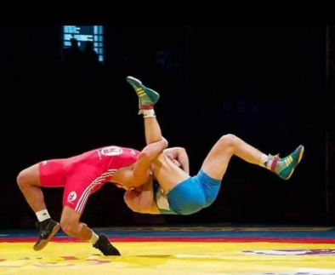
Η προπόνηση ως αίτιο-αποτέλεσμα
ΑΝΩΤΕΡΟ ΕΠΙΠΕΔΟ ΑΠΟΔΟΣΗΣ
ΠΡΟΠΟΝΗΤΙΚΗ ΕΠΙΒΑΡΥΝΣΗ
ΔΙΑΤΑΡΑΞΗ ΤΗΣ ΒΙΟΛΟΓΙΚΗΣ ΙΣΟΡΡΟΠΟΙΑΣ (Ομοιοστασία)
ΑΠΟΚΑΤΑΣΤΑΣΗ - ΠΡΟΣΑΡΜΟΓΗ
ΑΡΧΙΚΟ ΕΠΙΠΕΔΟ

Slide 36
Μυϊκές και νευρικές προσαρμογές κατά την προπόνηση δύναμης (Sale, 1988).
Δύναμη
Στεροειδή
ΠΡΟΟΔΟΣ
Στεροειδή
Νευρικό
Υπερτροφία
0
20
40
60
80
100
ΧΡΟΝΟΣ (ΕΒΔΟΜΑΔΕΣ)

Slide 37
Προσαρμογή
Μια μοναδική επιβάρυνση δεν επιτυγχάνει υψηλό βαθμό ανάπτυξης των ενεργοποιούμενων λειτουργικών συστημάτων.
Υποθετικά κάθε επιβάρυνση αφήνει “ίχνη“ τα οποία όταν επαναλαμβάνονται συχνά αθροίζονται και οδηγούν σε μια σταθερή και υψηλότερη λειτουργική κατάσταση.
Η δημιουργία προσαρμογών απαιτεί να δίνονται οι νέες επιβαρύνσεις πριν χαθούν οι προηγούμενες.

Slide 38
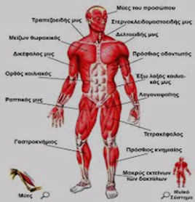
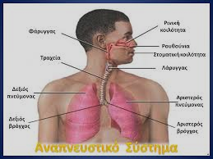
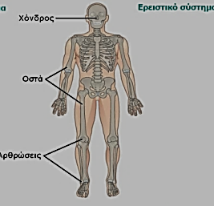
Επίπεδο προσαρμογών στα λειτουργικά συστήματα μετά από επαναλαμβανόμενα προπονητικά ερεθίσματα (Weineck, 1994)
Προσαρμογή %
Χρόνος

Slide 39
ΒΙΟΛΟΓΙΚΟΙ ΝΟΜΟΙ ΠΑΝΩ ΣΤΟΥΣ ΟΠΟΙΟΥΣ ΒΑΣΙΖΕΤΑΙ Η ΠΡΟΠΟΝΗΣΗ
1. Ομοιοστασία:
Ομοιοστασία είναι η διαδικασία αυτορρύθμισης που κάθε οργανισμός τείνει να διατηρήσει σταθερές (δυναμική ισορροπία) ορισμένες βιολογικές παραμέτρους του (π.χ. τη θερμοκρασία, τη σύνθεση του αίματος κ.τ.λ.), προκειμένου να αντισταθμίσει τις μεταβολές του περιβάλλοντος (Μπαμπινιώτης, 1998)
Στην προπονητική διαδικασία, τα ερεθίσματα που τίθενται στην προπόνηση (π.χ. δύναμης, αντοχής) διαταράσσουν τη δυναμική ισορροπία του οργανισμού. Η συχνή επανάληψη των ερεθισμάτων αυτών δεν έχει ως αποτέλεσμα μόνο την προσαρμογή του οργανισμού στα συγκεκριμένα ερεθίσματα (αρχή της εξειδίκευσης), αλλά επιπλέον και την οικονομικότερη επίτευξή της.

Slide 40
2. Κανόνας της διαβάθμισης των προπονητικών ερεθισμάτων (βαθμίδες επιβάρυνσης)
1.Ερεθίσματα πολύ ασθενή που βρίσκονται κάτω από το κατώφλι είναι αναποτελεσματικά.
2. Ερεθίσματα ασθενή πάνω από το κατώφλι = διατηρούν το λειτουργικό επίπεδο
3. Ερεθίσματα έντονα πάνω από το κατώφλι είναι τα πλέον ευνοϊκά και προκαλούν φυσιολογικές και ανατομικές αλλαγές.
4. Ερεθίσματα πολύ έντονα πάνω από το κατώφλι βλάπτουν τη λειτουργία του οργανισμού.
Η τιμή των ορίων των ερεθισμάτων εξαρτάται από την κατάσταση απόδοσης του αθλητή (προπονητική ηλικία, προπονητική κατάσταση, περίοδος ΜΑΚ κ.α.).

Slide 41
3. Παραβολική καμπύλη
Η βιολογική προσαρμογή δεν εξελίσσεται γραμμικά στην πορεία μιας μακρόχρονης προπόνησης, αλλά με τη μορφή της παραβολικής καμπύλης. Αυτό συμβαίνει επειδή ο οργανισμός σε κατάσταση υψηλής προσαρμογής παρουσιάζει χαμηλότερες αντιδράσεις από ό,τι προηγούμενα.
Η συνέπεια για την εξέλιξη της προπονητικής κατάστασης και απόδοσης, είναι ότι ανάμεσα στην καμπύλη της επιβάρυνσης και της προπονητικής κατάστασης υπάρχει μια όλο και μεγαλύτερη «ψαλίδα».
Επίπεδο
Επιβάρυνση
Προπονητική κατάσταση
Χρόνος

Slide 42
Στους αρχάριους, όπως και στα πρώτα χρόνια προπόνησης, παρατηρείται το φαινόμενο μιας παράλληλης αύξησης της ικανότητας επίδοσης και προπονητικής επιβάρυνσης. Όσο περνούν τα χρόνια προπόνησης παρατηρείται μια αποστασιοποίηση μεταξύ τους. Δηλαδή, ενώ αυξάνεται η προπονητική επιβάρυνση η ικανότητα επίδοσης δεν έχει παράλληλη πορεία, γιατί οργανισμός σε υψηλή κατάσταση προσαρμογής παρουσιάζει μικρότερες απαντητικές αντιδράσεις απ' ό,τι προηγουμένως. Γίνεται πιο επίπεδη και σχεδόν σταθεροποιείται. Στη φάση αυτή είναι διατήρηση υψηλών προπονητικών επιβαρύνσεων και η εφαρμογή αλματικών αυξήσεων της επιβάρυνσης μέσα στο ΜΑΚ.

Slide 43
4. Υπερσυμψηφισμός - υπερσυμπλήρωση
Είναι η διαδικασία της αναπλήρωσης, κατά τη φάση της αποκατάστασης, των ενεργειακών αποθεμάτων του οργανισμού, πάνω από το αρχικό τους επίπεδο (ομοιοστασία). Απαραίτητη προϋπόθεση φυσικά είναι να προηγηθεί η φάση της επιβάρυνσης, με αντίστοιχα προπονητικά ερεθίσματα.

Slide 44
ΕΠΙΠΕΔΟ ΑΠΟΔΟΣΗΣ
ΕΠΙΠΕΔΟ ΑΠΟΔΟΣΗΣ
ΕΡΕΘΙΣΜΑΤΑ ΕΠΙΒΑΡΥΝΣΗΣ
ΕΡΕΘΙΣΜΑΤΑ ΕΠΙΒΑΡΥΝΣΗΣ
Χρόνος
Χρόνος
ΠΡΟΩΡΑ ΧΡΟΝΙΚΑ ΣΗΜΕΙΑ ΕΠΙΒΑΡΥΝΣΗΣ ΠΟΥ ΟΔΗΓΟΥΝ ΜΑΚΡΟΠΡΟΘΕΣΜΑ ΣΕ ΜΕΙΩΣΗ ΤΟΥ ΕΠΙΠΕΔΟΥ ΑΠΟΔΟΣΗΣ
ΒΕΛΤΙΩΣΗ ΤΗΣ ΙΚΑΝΟΤΗΤΑΣ ΑΠΟΔΟΣΗΣ ΜΕΣΩ ΕΠΙΒΑΡΥΝΣΕΩΝ ΠΟΥ ΤΙΘΕΝΤΑΙ ΚΑΤΆ ΤΟΝ ΕΥΝΟΙΚΟΤΕΡΟ ΤΡΟΠΟ
ΕΠΙΠΕΔΟ ΑΠΟΔΟΣΗΣ
ΕΠΙΠΕΔΟ ΑΠΟΔΟΣΗΣ
ΕΡΕΘΙΣΜΑΤΑ ΕΠΙΒΑΡΥΝΣΗΣ
ΕΡΕΘΙΣΜΑΤΑ ΕΠΙΒΑΡΥΝΣΗΣ
Χρόνος
Χρόνος
ΧΡΟΝΙΚΑ ΣΗΜΕΙΑ ΕΠΙΒΑΡΥΝΣΗΣ ΠΟΥ ΕΞΥΠΗΡΕΤΟΥΝ ΑΠΛΑ ΚΑΙ ΜΟΝΟ ΤΗΝ ΔΙΑΤΗΡΗΣΗ ΤΟΥ ΥΠΑΡΧΟΝΤΟΣΕΠΙΠΕΔΟΥ ΑΠΟΔΟΣΗΣ
ΧΡΟΝΙΚΑ ΣΗΜΕΙΑ ΕΠΙΒΑΡΥΝΣΗΣ ΣΥΜΦΩΝΑ ΜΕ ΤΗΝ ΑΠΟΨΗ ΤΩΝ ΣΥΣΩΡΕΥΜΕΝΩΝ ΕΝΕΡΓΕΙΩΝ

Slide 45
Η προπόνηση οδηγεί σε κατανάλωση των ενεργειακών αποθεμάτων του οργανισμού και συνεπώς
σε μείωση της ικανότητας απόδοσης. Οι παρατηρούμενες εξ' αιτίας αυτού του γεγονότος
διαδικασίες κόπωσης προκαλούν και διαδικασίες αποκατάστασης. Οι διαδικασίες
αποκατάστασης δεν μένουν στο αρχικό επίπεδο με την έναρξη της επιβάρυνσης (ομοιόσταση),
αλλά προχωρούν και πέρα απ' αυτό (υπερσυμψηφισμός). Το υψηλότερο αυτό επίπεδο όμως δεν
διατηρείται μετά από μία μοναδική επιβάρυνση, αλλά υποχωρεί ξανά (βλ. σχήμα 13).
Η αποκατάσταση του οργανισμού και ο επιθυμητός υπερσυμψηφισμός απαιτούν να επιδιωχτεί η
ευνοϊκότερη δυνατή εναλλαγή της επιβάρυνσης με την αποκατάσταση. Στην προπόνηση δεν
είναι εύκολο να βρεθεί η ιδανική χρονική στιγμή για την εφαρμογή της νέας επιβάρυνσης και
αυτό γιατί σημαντική επίδραση στην πορεία της καμπύλης ασκούν η ατομική ικανότητα
προσαρμογής, η διατροφή και άλλα μέτρα που συμπληρώνουν την προπόνηση. Όταν βρεθεί η
ιδανική αυτή χρονική στιγμή για τη νέα επιβάρυνση, τότε παρατηρείται βελτίωση της ικανότητας
απόδοσης (βλ. σχήμα 12). Όταν όμως τα νέα ερεθίσματα δοθούν πρόωρα, τότε μακροπρόθεσμα
οδηγούν σε μείωση του επιπέδου απόδοσης (βλ. σχήμα 15).
Ένας άλλος τρόπος επιβάρυνσης, ο οποίος χρησιμοποιείται περισσότερο σε αθλητές μεγάλης
προπονητικής ηλικίας, είναι η συσσωρευτική επιβάρυνση (βλ. σχήμα 14). Στην προκειμένη
περίπτωση προτού αναλάβει πλήρως ο αθλητής τίθεται νέο ερέθισμα, με αποτέλεσμα να εθίζεται
ο οργανισμός σε υψηλότερες επιβαρύνσεις επιφέροντας τις ανάλογες προσαρμογές. Εφαρμόζεται
κυρίως μέσα στην Π.Μ. και τον ΜΙΚ. Επίσης στην αρχή αυτή στηρίζεται και η διαλειμματική
προπόνηση.

Slide 46
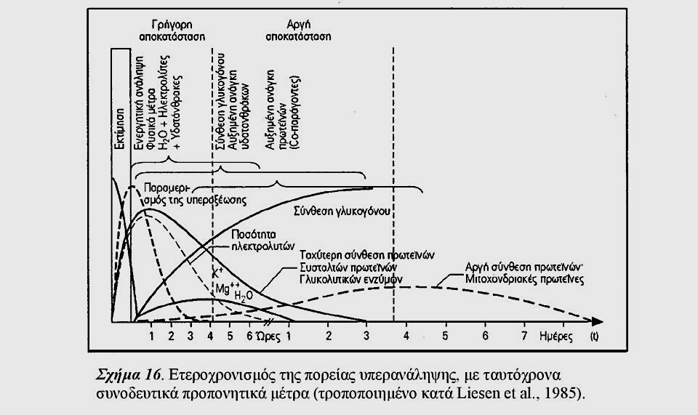
5. Ετεροχρονισμός της πορείας υπερανάληψης

Slide 47
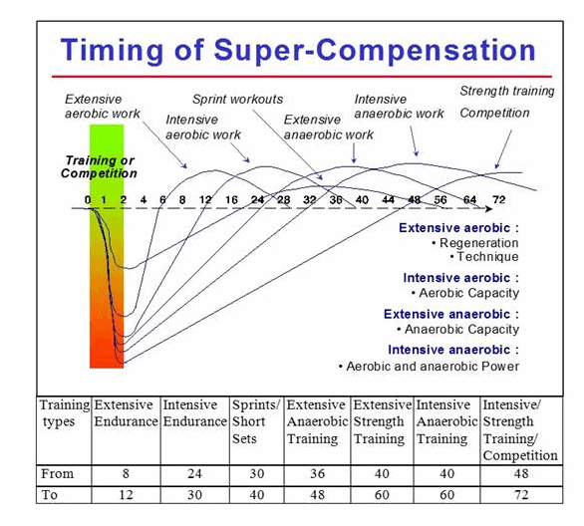

Slide 48
Χρόνοι αποκατάστασης
Κ.Ν.Σ.: 72 ώρες περίπου (σε προπόνηση ταχύτητας, ελαφρώς λιγότερες σε ταχυδυναμική προπόνηση) μετά από έντονη νευρομυϊκή επιβάρυνση, ιδιαίτερα των κατεχολαμινών αδρεναλίνη και νοραδρεναλίνη.
Ανασύνθεση ΑΤΡ : η αποθήκη ATP δεν εξαντλείται ποτέ εντελώς, επειδή ανασυντίθεται αμέσως μετά από τη διάσπαση της φωσφοκρεατίνης . Η επανασύνθεση του Α.Τ.Ρ. σε μια μυϊκή σύσπαση (100msec) επιτελείται σε 30msec (Kuehler, 1983).
Αναπλήρωση Υδατανθράκων: με επαρκή πρόσληψη υδατανθράκων (8-10g/kg σωμ. μάζας) ο ρυθμός ανασύνθεσης του μυϊκού γλυκογόνου είναι 5-7%/ώρα. Επιστροφή επομένως στα πριν την άσκηση επίπεδα το αργότερο σε 20 ώρες (Μούγιος, 1996).
Αύξηση αποθηκών ενέργειας
Η αύξηση των αποθηκών ενέργειας εξαρτάται από τους στόχους προπόνησης και κατ’ επέκταση από τα προπονητικά περιεχόμενα (π.χ. δύναμη αντοχή).
Α.Τ.Ρ.: Μόνο πολύ βραχυπρόθεσμα μπορεί να αυξηθεί έως 40-50% κατά τους Hartmann et al.
CP: Στην προπόνηση δύναμης παρατηρούνται μέχρι 20%
Μυϊκό γλυκογόνο: Στην προπόνηση δύναμης και αντοχής οι Keul et al. (1985), Medboe (1990) και Weineck (1997), υποστηρίζουν ότι αυξάνει μέχρι 60%,

Slide 49
Συμπεριφορά CP & Γ.Ο.
Σχηματική παράσταση της
χρονικής της
φωσφοκρεατίνης στη φάση ανάληψης (Heck, 1989).
Σχηματική παράσταση της πορείας απομάκρυνσης του γαλακτικού οξέος σε σχέση με το χρόνο (Heck, 1989)
Ποσοστό
Ποσοστό
100
90
80
70
60
50
40
30
20
10
100
90
80
70
60
50
40
30
20
10
 | 10 | 20 | 30 | 40 | 50
 | 10 |  | 20 |  | 30 |  | 40 |  | 50
Χρόνος(min)
Χρόνος(sec)

Slide 50
6. Αποπροσαρμογή (ή αρχή της αντιστροφής)
Αποπροσαρμογή είναι η μερική ή καθολική απώλεια των ανατομικών και φυσιολογικών προσαρμογών καθώς και η μείωση της απόδοσης μετά από τη διακοπή της προπονητικής διαδικασίας.
Η αποπροσαρμογή εμφανίζεται τόσο σε αθλητές αγωνιστικού αθλητισμού όσο και σε ελεύθερα αθλούμενους.
Η αποπροσαρμογή μπορεί να είναι στοχευμένη (περίοδος αποκατάστασης ή μεταβατική περίοδος) ή μπορεί να οφείλεται σε απρόβλεπτες καταστάσεις (τραυματισμοί κ.α.)
Ο χρόνος αποπροσαρμογών εξαρτάται κυρίως:
Από το χρονικό διάστημα και τη μεθοδολογία δημιουργίας των προσαρμογών (ετήσια, μακροχρόνια).
Από το είδος των προσαρμογών (π.χ. λειτουργικά, μορφολογικά).

Slide 51
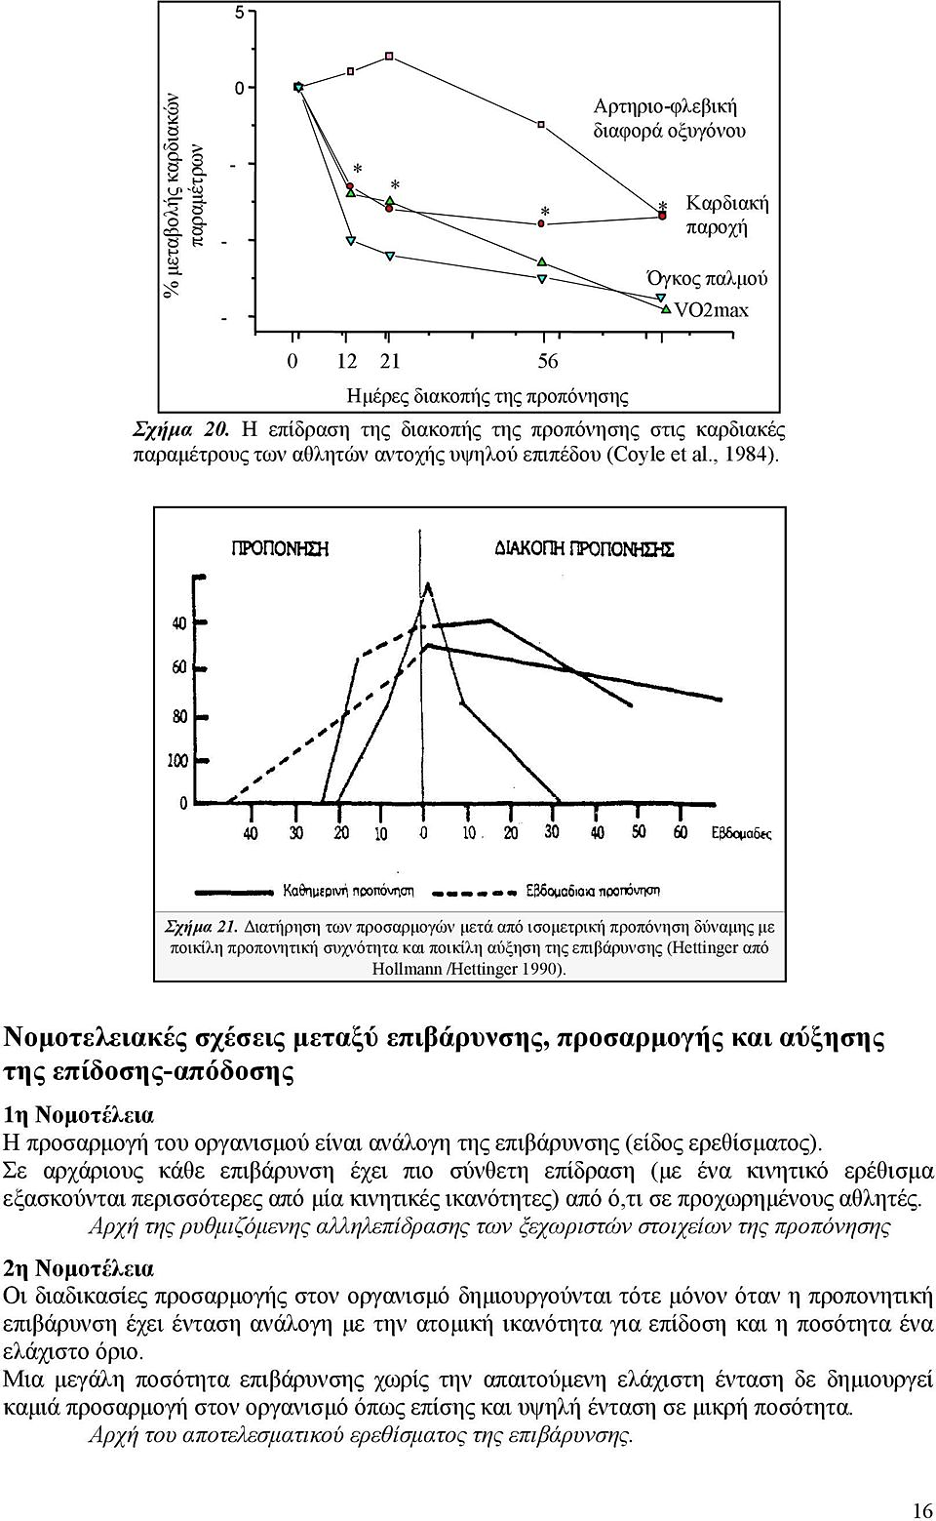

Slide 52
Νομοτελειακές σχέσεις μεταξύ επιβάρυνσης, προσαρμογής και αύξησης της απόδοσης
1η Νομοτέλεια: Η προσαρμογή του οργανισμού είναι ανάλογη της επιβάρυνσης (είδος ερεθίσματος).
2η Νομοτέλεια: Οι διαδικασίες προσαρμογής στον οργανισμό δημιουργούνται τότε μόνον όταν η προπονητική επιβάρυνση έχει ένταση ανάλογη με την ατομική ικανότητα και η ποσότητα ένα ελάχιστο όριο. Μια μεγάλη ποσότητα επιβάρυνσης χωρίς την απαιτούμενη ελάχιστη ένταση δε δημιουργεί καμιά προσαρμογή στον οργανισμό όπως επίσης και υψηλή ένταση σε μικρή ποσότητα.
3η Νομοτέλεια: Η διαδικασία προσαρμογής εξαρτάται από τη σωστή εναλλαγή μεταξύ επιβάρυνσης και ανάληψης (αποκατάστασης). Επιβάρυνση και ανάληψη αποτελούν μια ενότητα.
4η Νομοτέλεια: Οι διαδικασίες προσαρμογής παρουσιάζουν μια γρήγορη βελτίωση και επομένως εμφανίζεται άνοδος και στην προπονητική κατάσταση:
σε προπονητικά αρχάριους
όταν χρησιμοποιούνται νέες ασκήσεις και μέθοδοι
σε ασυνήθιστες επιβαρύνσεις (π.χ. μια σειρά από αγώνες πριν την έναρξη της αγωνιστικής περιόδου)
σε αλματικές απότομες αυξήσεις της επιβάρυνσης.
Σε αθλητές υψηλών επιδόσεων αυτή η διαδικασία μεταβολής διαρκεί εβδομάδες και μήνες.

Slide 53
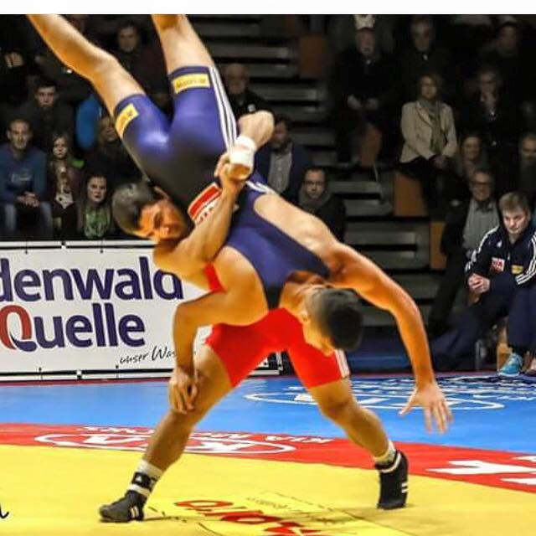
ΤΟ ΣΥΓΧΡΟΝΟ ΣΥΣΤΗΜΑ ΠΡΟΕΤΟΙΜΑΣΙΑΣ ΤΩΝ ΑΘΛΗΤΩΝ ΥΨΗΛΩΝ ΕΠΙΔΟΣΕΩΝ ΣΤΗΝ ΠΑΛΗ

Slide 54
ΠΑΡΕΛΘΟΝ, Ο ΠΡΩΤΑΘΛΗΤΗΣ – ΤΑΛΕΝΤΟ, ΜΕ ΛΙΓΗ ΠΡΟΕΤΟΙΜΑΣΙΑ
Το βασικό χαρακτηριστικό του σύγχρονου αθλητισμού είναι η άνοδος του ανταγωνισμού με ταυτόχρονη αύξηση της κοινωνικής σπουδαιότητας της νίκης στις μεγάλες διοργανώσεις (Ολυμπιακοί αγώνες,κ.λ.π. ). Έχει γίνει παρελθόν η ιδέα ότι ένα νέο ταλέντο μετά από ελάχιστες προπονήσεις μπορεί να κατακτήσει σπουδαίες επιδόσεις. Σήμερα στους διεθνείς αγώνες κερδίζουν οι ταλαντούχοι αθλητές, οι οποίοι όμως ακολουθούν συγκεκριμένο σύστημα στα στάδια της προετοιμασίας τους. Μόνο ένα σαφές, λεπτομερώς επεξεργασμένο και επιστημονικώς υποστηριζόμενο σύστημα προετοιμασίας επιτρέπει στον αθλητή να επιτύχει υψηλές και σπουδαίες επιδόσεις.

Slide 55
Η ΕΞΕΛΙΞΗ ΤΩΝ ΕΠΙΔΟΣΕΩΝ ΣΤΗΝ ΣΥΓΧΡΟΝΗ ΠΑΛΗ ΕΠΙΒΑΛΕΙ:
Σύνδεση της διαδικασίας της προπόνησης και αγώνων σ’ ένα ενιαίο σύνολο
Διερεύνηση πιο αποτελεσματικών μεθόδων προπόνησης
Διερεύνηση μέσων προπόνησης με υψηλό βαθμό χρησιμότητας

Slide 56
ΓΕΝΙΚΟΣ ΟΡΙΣΜΟΣ ΤΗΣ ΠΑΛΗΣ
Η πάλη είναι: αρχαίο μαχητικό άθλημα επαφής, μη κυκλικό, ανοικτό, με ανάπαυλες σωματικής δραστηριότητας και συγκεκριμένου αγωνιστικού χώρου
Σύνθετες κινητικές ικανότητες με αντικρουόμενες κατευθύνσεις στην ανάπτυξή τους ,όπως:
αντοχή-ταχύτητα,
δύναμη- ευκαμψία,
τεχνική- ταχυδύναμη κ.α.
Anaerobic threshold velocity

Slide 57
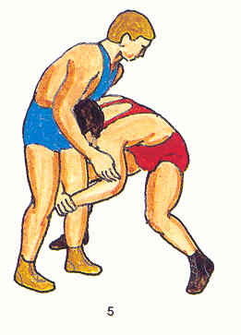
ΔΥΝΑΜΗ
ΙΣΧΥΣ-ΑΝΤΟΧΗ
ΔΥΝΑΜΗ ΑΝΤΙΔΡΑΣΗΣ
ΜΥΙΚΗ ΑΝΤΟΧΗ
(μικρής διάρκειας)
ΔΥΝΑΜΗ ΡΙΨΗΣ
ΔΥΝΑΜΗ ΕΚΚΙΝΗΣΗΣ
ΙΣΧΥΣ
MΥΙΚΗ ΑΝΤΟΧΗ
(μέσης διάρκειας)
ΜΥΙΚΗ ΑΝΤΟΧΗ
Wrestling
MΥΙΚΗ ΑΝΤΟΧΗ
(μεγάλης διάρκειας)
ΑΝΤΟΧΗ ΣΤΗΝ ΤΑΧΥΤΗΤΑ
ΤΑΧΥΤΗΤΑ
ΑΝΤΟΧΗ
ΑΝΤΟΧΗ ΣΤΗΝ ΤΑΧΥΤΗΤΑ
ΤΑΧΥΤΗΤΑ ΣΤΟ ΑΝΑΕΡΟΒΙΟ ΚΑΤΩΦΛΙ
ΤΑΧΥΤΗΤΑ ΣΤΟ ΑΕΡΟΒΙΟ ΚΑΤΩΦΛΙ
ΕΙΔΙΚΟΙ ΣΥΝΔΙΑΣΜΟΙ ΤΗΣ ΠΑΛΗΣ ΜΕΤΑΞΥ ΤΩΝ ΒΑΣΙΚΩΝ ΚΙΝΗΤΙΚΩΝ ΙΚΑΝΟΤΗΤΩΝ
Prof. Bahman Mirzaei (FILA Technical Department) 19th International Congress of Physical Education and Sport 2011)

Slide 58
ΤΟ ΠΡΟΤΥΠΟ ΤΟΥ ΟΛΥΜΠΙΟΝΙΚΗ ΤΗΣ ΠΑΛΗΣ
ΑΓΩΝΙΣΤΙΚΗ
ΙΚΑΝΟΤΗΤΑ
ΙΚΑΝΟΤΗΤΑ
ΕΠΙΒΑΡΥΝΣΗΣ
ΕΙΔΙΚΗ
ΑΠΟΔΟΤΙΚΟΤΗΤΑ
ΑΓΩΝΙΣΤΙΚΑ
ΠΡΟΣΟΝΤΑ
ΒΙΟΛΟΓΙΚΗ
ΣΥΝΘΕΣΗ
ΚΙΝΗΤΙΚΗ ΣΥΝΘΕΣΗ
ΣΥΝΙΣΤΩΣΕΣ ΣΤΗΝ ΠΑΛΗ
ΨΥΧΙΚΗ ΣΥΝΘΕΣΗ
ΚΟΙΝΩΝΙΚΟΙ ΠΑΡΑΓΟΝΤΕΣ
ΜΟΡΦΟ-ΛΟΓΙΚΗ
ΚΙΝΗΤΙΚΕΣ ΙΚΑΝΟΤ
ΤΕΧΝΙΚΗ
Κ.Ν.Σ.
ΕΠΑΓΓΓΕΛΜΑ
ΨΥΧΟΛΟ-ΓΙΚΗ
ΜΥΙΚΟ ΣΥΣΤΗΜΑ
ΤΑΚΤΙΚΗ
ΠΡΟΣΩΠΙΚΟΤΗΤΑ
ΟΙΚΟΓΕΝΕΙΑ
ΑΝΑΛΥ-ΤΙΚΗ
ΟΡΓΑΝΙΚΗ ΚΑΤΑΣΤΑΣΗ
ΨΥΧΙΚΗ
ΤΑΠΕΡΑΜΕΝΤΟ
ΣΧΟΛΕΙΟ
ΙΔΕΑΤΟ ΠΡΟΤΥΠ0 ΤΟΥ ΑΘΛΗΤΗ
ΤΗΣ ΠΑΛΗΣ

Slide 59
ΜΕΡΙΚΑ ΠΑΡΑΔΕΙΓΜΑΤΑ

Slide 60
Σωματομετρικά χαρακτηριστικά
ΜΟΡΦΟΛΟΓΙΚΗ ΣΥΝΘΕΣΗ
α/α | ΠΑΡΑΜΕΤΡΟΙ
1 | Ηλικία (έτη) | 25.6 ± 4.0
2 | Βάρος (kg) | 90,6 ± 23,8
3 | Ύψος (cm) | 176,2 ±8,9
4 | Άθροισμα πάχους 10 δερματοπτυχώσεων (mm) | 98±68
5 | Ποσοστό λίπους | 11,4 ± 8,4
6 | Μηριαία επικονδυλία διάμετρος (cm) | 10,1 ± 0,8
7 | Βραχιώνια επικονδύλια διάμετρος (cm) | 7,4 ± 0,8
8 | Διάμετρος καρπού (cm) | 5.7± 0.5
9 | Περιφέρεια του βραχίονα σε χαλάρωση(cm) | 35.5 ± 4.7
10 | Περιφέρεια του βραχίονα σε σύσπαση(cm) | 38,1 ± 4,2
11 | Περιφέρεια του πήχη (cm) | 31,1±3,6
12 | Περιφέρεια καρπού (cm) | 18,1 ± 1,6
13 | Περιφέρεια θώρακος (cm) | 106.4 ± 11.0
14 | Περιφέρεια μέσης (cm) | 88,6 ± 13,1
15 | Περιφέρεια γλουτών (cm) | 102,5 ±9,0
16 | Περιφέρεια γαστροκνημίου | 40.9±5,8

Slide 61
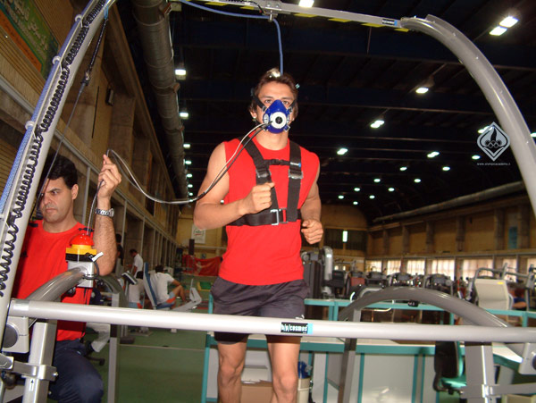
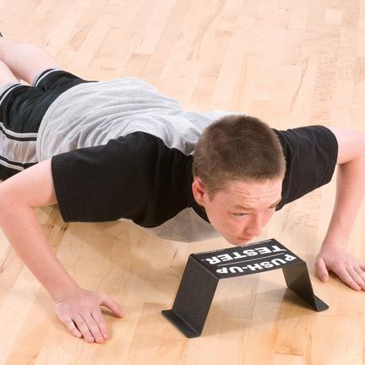
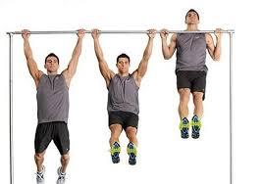
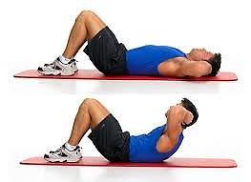
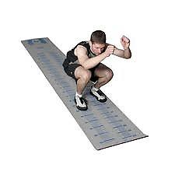
ΟΙ ΝΟΡΜΕΣ ΤΗΣ ΓΕΝΙΚΗΣ ΦΥΣΙΚΗΣ ΚΑΤΑΣΤΑΣΗΣ ΤΩΝ ΙΡΑΝΩΝ ΠΡΩΤΑΘΛΗΤΩΝ
Variable Weight | VO _{2max} (ml.kg ^{– 1} . min⁻¹)
55 kg | 62
60 kg | 58
66 kg | 62
74 kg | 59
84 kg | 53
96 kg | 50
120 kg | 44
Variable Subjects | Push – ups (n / min)
55 kg | 85
60 kg | 80
66 kg | 80
74 kg | 77
84 kg | 74
96 kg | 81
120 kg | 60
Variable Subjects | Pull – ups (n)
55 kg | 60
60 kg | 52
66 kg | 58
74 kg | 47
84 kg | 42
96 kg | 32
120 kg | 27
Variable Subjects | Sit – ups (n / min)
55 kg | 80
60 kg | 75
66 kg | 83
74 kg | 83
84 kg | 82
96 kg | 81
120 kg | 74
Variable Subjects | Long jump (cm)
55 kg | 260
60 kg | 255
66 kg | 275
74 kg | 284
84 kg | 282
96 kg | 257
120 kg | 269

Slide 62
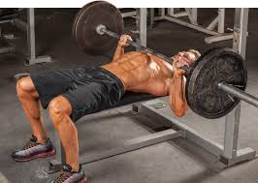
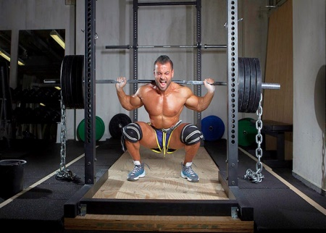
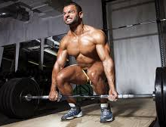
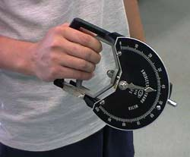
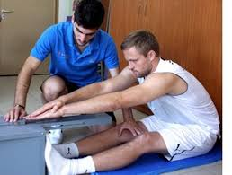

ΟΙ ΝΟΡΜΕΣ ΤΗΣ ΓΕΝΙΚΗΣ ΦΥΣΙΚΗΣ ΚΑΤΑΣΤΑΣΗΣ ΤΩΝ ΙΡΑΝΩΝ ΠΡΩΤΑΘΛΗΤΩΝ
Variable Subjects | Bench press (Kg/W)
55 kg | 2.1
60 kg | 1.9
66 kg | 2.22
74 kg | 1.6
84 kg | 1.63
96 kg | 1.41
120 kg | 1.7
Variable Subjects | Squat (Kg/W )
55 kg | 2.3
60 kg | 2.15
66 kg | 2.3
74 kg | 1.92
84 kg | 2.02
96 kg | 2.15
120 kg | 1.78
Variable Subjects | Dead lift (Kg/W)
55 kg | 2.3
60 kg | 2.22
66 kg | 2.23
74 kg | 2.05
84 kg | 1.7
96 kg | 2.25
120 kg | 1.85
Variable Subjects | Grip strength (W.N⁻¹)
55 kg | 1.05
60 kg | 1.1
66 kg | 1
74 kg | 1.15
84 kg | 1.1
96 kg | 1.09
120 kg | 0.9
Variable Subjects | Sit & reach (cm)
55 kg | 43
60 kg | 49
66 kg | 48
74 kg | 47
84 kg | 45
96 kg | 41
120 kg | 47

Slide 63
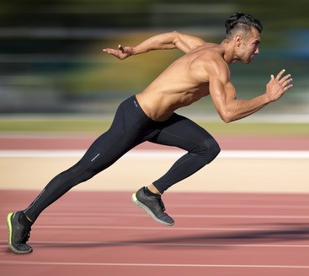
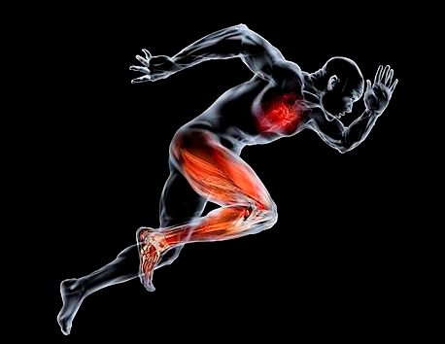
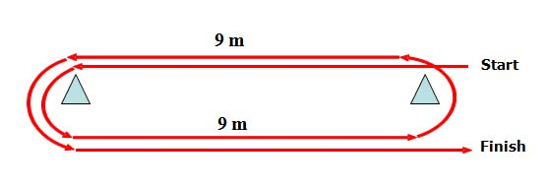
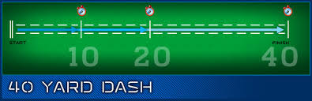
Variable Subjects | 4 × 9 m shuttle (s)
55 kg | 8.27
60 kg | 7.98
66 kg | 7.88
74 kg | 8.26
84 kg | 7.84
96 kg | 8.41
120 kg | 8.23
Variable Subjects | 40 yd running (s)
55 kg | 4.92
60 kg | 5.01
66 kg | 4. 75
74 kg | 4.68
84 kg | 4.81
96 kg | 4.91
120 kg | 5.02
Prof. Bahman Mirzaei (FILA Technical Department) 2011

Slide 64
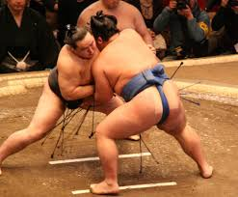
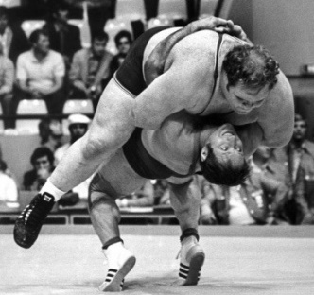
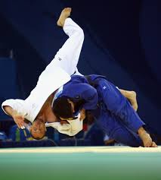
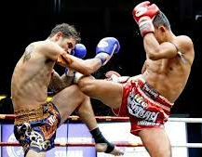
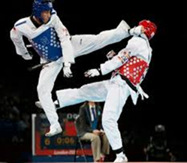
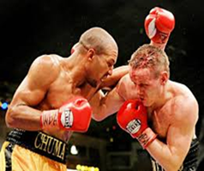
Η ΤΑΞΙΝΟΜΗΣΗ ΤΩΝ ΜΑΧΗΤΙΚΩΝ ΑΘΛΗΜΑΤΩΝ ΣΕ ΣΧΕΣΗ ΜΕ ΤΗΝ ΕΚΔΗΛΩΣΗ ΤΑΧΥΤΗΤΑΣ-ΔΥΝΑΜΗΣ
F
V

Slide 65
ΠΡΩΤΑΘΛΗΤΗΣ
ΒΑΘΜΙΔΕΣ ΔΙΑΚΡΙΣΗΣ ΣΤΗΝ ΕΠΙΔΟΣΗ:
ΠΡΟΣΤΑΣΙΑ ΤΗΣ ΕΝΕΡΓΕΙΑΣ ΑΝΤΟΧΗ ΣΤΟ ΣΤΡΕΣ
ΑΠΩΛΕΙΑ ΕΝΕΡΓΕΙΑΣ
ΑΔΥΝΑΜΙΑ ΣΤΟ ΣΤΡΕΣ
ΑΞΙΟΠΟΙΗΣΗ ΠΛΗΡΟ-ΦΟΡΙΩΝ ΑΠΟ ΤΗΝ ΑΝΑΛΥΣΗ ΤΩΝ ΑΓΩΝΩΝ
ΣΠΑΤΑΛΗ ΕΝΕΡΓΕΙΑΣ ΑΜΕΛΕΙΑ ΑΓΩΝΩΝ
ΜΕΤΡΙΟΦΡΟΣΥΝΗ
ΕΠΙΜΟΝΗ-ΠΕΙΣΜΑ
ΒΕΝΤΕΤΙΣΜΟΣ
ΑΝΤΙΚΕΙΜΕΝΙΚΟΤΗΤΑ ΣΤΗΝ ΕΚΤΙΜΗΣΗ ΤΟΥ ΑΠΟΤΕΛΕΣΜΑΤΟΣ
ΥΠΟΚΕΙΜΕ-
ΝΙΚΟΤΗΤΑ
ΑΥΤΟ-ΥΠΕΡΒΑΣΗ
ΑΝΙΑ ΣΤΗΝ ΠΡΟΕΤΟΙΜΑΣΙΑ
ΣΥΝΕΠΕΙΑ ΣΤΗΝ ΠΡΟΕΤΟΙΜΑΣΙΑ
ΑΣΥΝΕΠΕΙΑ
ΤΑΛΕΝΤΟ

Slide 66
Οι τομείς της προετοιμασίας αθλητών τέτοιου επιπέδου είναι:
Η πρόβλεψη της ανάπτυξης του συγκεκριμένου αθλήματος και η προτυποποίηση των χαρακτηριστικών των κορυφαίων αθλητών του κόσμου.
Η επιλογή των υποψηφίων της εθνικής ομάδας για την συμμετοχή στους αγώνες.
Η τελειοποίηση του συστήματος – προπόνησης – αγώνων – αποκατάστασης.
Συνεχής ανάπτυξη των ειδικών και των παιδαγωγικών γνώσεων των προπονητών.
Επιστημονική και μεθοδική υποστήριξη.
Εξοπλισμός και τεχνική υποστήριξη της προπόνησης, του αγώνα και της αποκατάστασης.

Slide 67
ΠΡΟΤΥΠΟ ΠΡΩΤΑΘΛΗΤΗ

Slide 68
ΠΡΟΠΟΝΗΣΗ ΚΑΙ ΠΡΟΠΟΝΗΤΙΚΗ
Η προπόνηση στα μαχητικά αθλήματα είναι μια σοβαρά οργανωμένη παιδαγωγική διαδικασία στην οποία χρησιμοποιώντας ειδικά και μη ειδικά μέσα επιδιώκεται η τελειοποίηση του αθλητού, ταυτόχρονα με την ανάπτυξη :
των κινητικών ικανοτήτων (δύναμη, ταχύτητα, αντοχή κ.λ.π.)
του επιπέδου της τεχνικο-τακτικής,
μιας υψηλής ψυχολογικής και
θεωρητικής προετοιμασίας.
Όλα αυτά πραγματοποιούνται σε συνθήκες υγιεινής κάτω από συνεχή ιατρική παρακολούθηση.

Slide 69

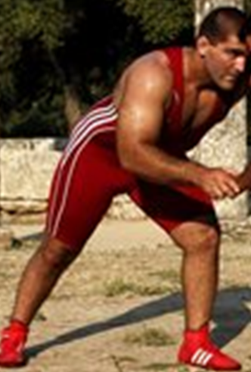


Οι βασικοί παράγοντες που καθορίζουν την επίδοση
ΑΘΛΗΤΗΣ Α
ΑΘΛΗΤΗΣ Β

Slide 70
Η ΠΡΟΠΟΝΗΣΗ ΧΡΕΙΑΖΕΤΑΙ ΝΑ:
Η προπόνηση δεν χρειάζεται να είναι πολύ σκληρή.
Δεν χρειάζεται να έχει μεγάλο όγκο.
Αυτό που χρειάζεται είναι μέθοδος βασισμένη στις αρχές της προπονητικής
και προσαρμοσμένη στις ανάγκες και ατομικές ιδιαιτερότητες των αθλητών”

Slide 71
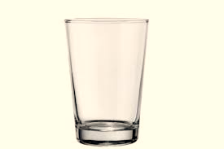





ΑΘΛΗΤΗΣ
ΕΝΕΡΓΙΑΚΑ ΥΠΟΣΤΡΩΜΑΤΑ
ΕΠΙΒΑΡΥΝΣΗ
ΕΠΙΔΟΣΗ
ΕΛΕΙΠΗ
ΕΠΙΒΑΡΥΝΣΗ
ΥΠΕΡ -
ΕΠΙΒΑΡΥΝΣΗ
ΙΔΑΝΙΚΗ
ΕΠΙΒΑΡΥΝΣΗ

Slide 72


Slide 73
ΑΡΧΗ ΠΡΟΠΟΝΗΤΙΚΗΣ ΕΠΙΒΑΡΥΝΣΗΣ
ΑΘΛΗΤΙΚΗ ΙΚΑΝΟΤΗΤΑ ΑΠΟΔΟΣΗΣ
ΠΡΟΠΟΝΗΣΗ (επιβάρυνση)
ΑΠΟΚΑΤΑΣΤΑΣΗ
ΠΡΟΣΑΡΜΟΓΗ
ΜΕΣΑ ΠΡΟΠΟΝΗΣΗΣ
ΕΠΙΒΑΡΥ-ΝΣΕΙΣ
ΜΕΘΟΔΟΙ ΠΡΟΠΟ
ΝΗΣΗΣ
ΕΞΑΡΤΑΤΑΙ ΑΠΟ
ΕΞΑΡΤΑΤΑΙ ΑΠΟ
ΓΕΝΙΚΕΣ ΑΣΚΗΣΕΙΣ
ΕΙΔΙΚΕΣ
ΑΣΚΗΣΕΙΣ
ΑΓΩΝΙΣΤΙΚΕΣ ΑΣΚΗΣΕΙΣ
ΠΟΣΟΤΗΤΑ ΕΡΕΘΙΣΜΑΤ.
ΕΝΤΑΣΗ ΕΡΕΘΙΣΜ
ΔΙΑΡΚΕΙΑ ΕΡΕΘΙΣΜ
ΑΝΑΛΥΨΗ ΕΡΕΘΙΣΜ.
ΔΙΑΡΚΕΙΑΣ
ΔΙΑΛΕΙΜΜΑΤΙΚΗ
ΕΠΑΝΑΛΗ
ΠΤΙΚΗ
ΕΝΤΑΣΗ, ΠΕΡΙΕΧΟΜΕΝΟ, ΠΟΣΟΤΗΤΑ ΠΡΟΠΟΝΗΣ.
ΚΑΤΑΣΤΑΣΗ ΠΡΟΠΟΝ.
ΗΛΙΚΙΑ, ΦΥΛΟ
ΔΙΑΦΟΡΑ ΟΡΓΑΝΙΚΑ ΣΥΣΤΗΜΑΤΑ
ΨΥΧΙΚΗ ΚΑΙ ΦΥΣΙΚΗ ΚΑΤΑΣΤΑΣΗ
ΘΕΛΗΣΗ
ΚΛΙΜΑΤΟΛΟΓΙΚΕΣ ΣΥΝΘΗΚΕΣ
ΔΥΝΑΜΙΚΟΤΗΤΑ ΣΥΝΑΘΛΗΤΩΝ
ΚΟΙΝΩΝΙΚΟΙ ΠΑΡΑΓΟΝΤΕΣ
ΣΥΧΝΟΤΗΤΑ ΠΡΟΠΟΝΗΣΗΣ

Slide 74







Τα όργανα και τα συστήματα που επιβαρύνονται κατά την ειδική επιβάρυνση, έχουν στην κατάσταση φόρμας ιδανική λειτουργική οικονομία, προσαρμοστικότητα και αρμονία.

Slide 75





Η ΕΠΙΔΡΑΣΗ ΤΗΣ ΠΑΛΗΣ ΕΠΙ ΤΩΝ ΣΥΣΤΗΜΑΤΩΝ ΤΟΥ ΟΡΓΑΝΙΣΜΟΥ
ΑΜΕΣΗ ΕΠΙΔΡΑΣΗ
ΕΜΜΕΣΗ
ΕΠΙΔΡΑΣΗ
ΧΩΡΙΣ ΟΥΣΙΑΣΤΙΚΗ ΕΠΙΔΡΑΣΗ

Slide 76
Η εξέλιξη των δεικτών της Κ.Σ στην κλινοστασία, ορθοστασία, επιβάρυνση και στην αποκατάσταση σε διαφορετικές φάσεις της προετοιμασίας
ΑΡΧΙΚΗ ΠΕΡΙΟΔΟΣ ΠΡΟΕΤΟΙΜΑΣΙΑΣ
ΤΕΛΟΣ ΠΡΟΠΑΡΑΣΚΕΥΑΣΤΙΚΗΣ
ΠΕΡΙΟΔΟΥ
ΕΙΣΟΔΟ ΣΕ
ΦΟΡΜΑ
ΕΠΒΑΡΥΝΣΗ
ΕΠΙΒ
ΕΠΙΒ
ΟΡΘΟΣΤΑΣΙΑ
ΑΠΟΚ
ΟΡΘ
ΟΡΘ
ΚΛΙΝΟΣΤΑΣΙΑ
ΚΛΙΝ
ΚΛΙΝ
ΑΠΟΚΑΤΑΣΤΑΣΗ-1΄
ΑΠΟΚ

Slide 77



ΓΕΝΙΚΕΣ ΜΕΘΟΔΙΚΕΣ ΑΡΧΕΣ
ΑΠΟ ΤΟ ΛΙΓΟ ΣΤΟ ΠΟΛΥ
ΑΠΟ ΤΟ ΑΠΛΟ ΣΤΟ ΣΥΝΘΕΤΟ

Slide 78





ΑΠΌ ΤΟ ΕΥΚΟΛΟ ΣΤΟ ΔΥΣΚΟΛΟ
ΑΠΟ ΤΟ ΓΕΝΙΚΟ ΣΤΟ ΕΙΔΙΚΟ

Slide 79
ΑΡΧΕΣ ΤΗΣ ΠΡΟΠΟΝΗΤΙΚΗΣ
ΑΡΧΗ ΤΗΣ ΣΥΝΕΧΕΙΑΣ Ή ΤΗΣ ΕΠΑΝΑΛΗΨΗΣ
ΑΡΧΗ ΤΗΣ ΣΤΑΔΙΑΚΉΣ ΑΥΞΗΣΗΣ ΤΗΣ ΕΠΙΒΑΡΥΝΣΗΣ
ΑΡΧΗ ΤΟΥ ΥΠΕΡΣΥΜΨΗΦΙΣΜΟΥ Ή ΥΠΕΡΑΝΑΠΛΗΡΩΣΗΣ
ΑΡΧΗ ΤΗΣ ΕΞΕΙΔΙΚΕΥΣΗΣ
Η ΑΡΧΗ ΤΗΣ ΕΦΙΚΤΟΤΗΤΑΣ

Slide 80


Slide 81

ΑΡΧΗ ΤΗΣ ΥΠΕΡΑΝΑΠΛΗΡΩΣΗΣ

Slide 82


Slide 83


Slide 84
 | (sec έως min), π.χ. ATP, φωσφοκρεατίνη
 | (10min έως μερικές ώρες), π.χ. γλυκογόνο
 | (ώρες έως ημέρες), ένζυμα και δομικές πρωτεΐνες
ΕΠΙΒΑΡΥΝΣΗ
ΑΥΞΗΣΗ
ΕΝΕΡΓΕΙΑΚΑ ΥΠΟΣΤΡΩΜΑΤΑ
ΜΕΙΩΣΗ
(Findeisen et al., 1976)

Slide 85
ΜΕΡΙΚΑ ΠΑΡΑΔΕΙΓΜΑΤΑ

Slide 86
Γ Ε Ν Ι Κ Η Π Ρ Ο Ε Τ Ο Ι Μ Α Σ Ι Α
ΕΒΔΟΜΑΔΑ |  | 1^{Η} |  |  |  |  |  |  |  |  | 2^{Η} |  |  |  |  |  |  | 3^{Η}
ΜΕΣΟΚΥΚΛΟΣ |  | ΒΑΣΙΚΟΣ
ΗΜΕΡΑ |  | Δ | Τ | Τ | Π | Π |  | Σ |  | Κ | Δ | Τ | Τ | Π | Π | Σ | Κ | Δ | Τ | Τ | Π | Π | Σ | Κ
ΜΙΚΡΟΚΥΚΛΟΣ |  | 1^{Ος} |  |  | 2^{ΟΣ} |  |  |  |  |  | 3^{ΟΣ} |  |  | 4^{ΟΣ} |  |  |  | 5^{ΟΣ} |  | 6^{ΟΣ}
ΜΟΝΤΕΛΟΠΟΙΗΣΗ ΤΗΣ ΠΡΟΕΤΟΙΜΑΣΙΑΣ ΓΙΑ ΕΙΣΟΔΟ ΣΕ ΦΟΡΜΑ ΜΕ ΒΑΣΗ ΤΗΝ ΑΡΧΗ ΤΗΣ ΥΠΕΡΑΝΑΠΛΗΡΩΣΗ
ΒΑΣΙΚΟΙ ΔΕΙΚΤΕΣ ΠΡΟΕΤΟΙΜΑΣΙΑΣ | ΚΑΘΕΣΤΩΣ ΠΡΟΠΟΝΗΣΗΣ | 48 ΩΡΕΣ ΚΑΘΕΣΤΩΣ ΠΡΟΠΟΝΗΣΗΣ (ΠΡΩΙΝ. ΑΝΑΖΩΟΓΟΝΗΣΗ +2 ΠΡΟΠ. ΤΗΝ ΗΜΕΡ.) + 24 ΩΡΕΣ (ΦΥΣ. ΑΝΖΩΟΓ. +ΑΠΟΚΑΤΑΣ.)
 | % ΑΝΑΛΟΓ. ΒΑΣΙΚ. ΜΕΣΩΝ | ΓΕΝ. ΦΥΣ. ΠΡΟΕΤ. 15%
 |  | ΠΡΟΕΤ. ΤΑΧΥΔΥΝΑΜΗΣ 35%
 |  | ΤΕΛΕΙΟΠΟΙΗΣΗ ΤΕΧ-ΤΑΚΤΙΚΩΝ ΕΝΕΡΓΕΙΩΝ 50%
 | ΖΩΝΗ ΕΝΤΑΣ ΠΑΛ/10΄΄ | ΑΝΑΕΡΟΒΙΟ ΚΑΤΩΦ. 27 πλ/10΄΄ |  |  | 27 πλ/10΄΄ |  |  |  |  |  | 28 πλ/10΄΄ |  |  | 28 πλ/10΄΄ |  |  |  | 29 πλ/10΄΄ |  |  | ΑΕΡΟΒΙΑ ΖΩΝΗ 21 – 25 πλ/10΄΄
 | ΕΠΙΒΑΡΥΝΣΗ ΤΗΣ ΠΡΟΠΟΝΗΣΗΣ
 | ΟΓΚΟΣ ΠΡΟΠ | 1170΄
 | ΕΝΤΑΣΗ | 12,5 ΜΟΝΑΔΕΣ ΕΝΤΑΣΗΣ
 | ΕΠΙΒΑΡΥΝΣΗ | 14625 ΜΟΝΑΔΕΣ ΕΠΙΒΑΡΥΝΣΗΣ
ΛΕΙΤΟΥΡΓΙΚΟΙ ΔΕΙΚΤΕΣ ΠΡΟΕΤΟΙΜΑΣΙΑΣ
Μ.Ο.TEST RUFFIER-DICKSON |  | - | - | 6,2 | - | - | - |  | 5,9 |  | - | - | 5,4 | - | - | - | 5,3 | - | - | 5,5 | - | - | - | 5,2
Μ.Ο. ΛΕΙΤΟΥΡΓ. ΔΕΙΚΤΗΣ ΠΡ. |  | - | - | 0,675 | - | - | - |  | 0,693 |  | - | - | 0,735 | - | - | - | 0,791 | - | - | 0,735 | - | - | - | 0,805
Μ.Ο. ΛΕΙΤΟΥΡ. ΑΠΟΘΕΜ. ΠΡΟΠ. |  | - | - | 10,8 | - | - | - |  | 11,7 |  | - | - | 13,6 | - | - | - | 14,9 | - | - | 14,4 | - | - | - | 15,5
ΕΠΕΞΗΓΗΣΕΙΣ: |  |  | ΓΕΝ. ΦΥΣ. ΠΡΟΕΤ. |  |  |  | ΤΑΧΥ-ΔΥΝΑΜΗ |  |  |  |  |  | ΤΕΧ-ΤΑΚ. |  |  |  | ΑΠΟΚ.ΣΑΟΥΝΑ-ΜΑΣΑΖ |  |  | Ε.Α. | ΕΝΕΡΓΕΙΤΙΚΗ ΑΝΑΠ.

Slide 87
ΔΕΙΚΤΕΣ ΕΠΙΒ. |  | ΜΟΝ.ΕΠ |  |  |  | 2610 |  | 3910 |  | 4420 |  | 1820 |  | 5220 |  | 6580 |  | 1820 |  | 4380 |  | 4800 |  |  | 1820 |  | 4080
 |  | ΧΡΟΝΟΣ |  |  |  | 330΄+60 |  | 330΄+60 |  | 410΄+120 |  | 200+ 120΄ |  | 460+120΄ |  | 510΄+120 |  | 200+ 120΄ |  | 230΄+120΄ |  | 230΄+120΄ |  |  | 200+ 120΄ |  | 170΄+120΄
 |  | ΕΝΤΑΣΗ ΠΡΟΠΟΝΗΣΗΣ |  |  | 33 |  |  |  |  |  |  |  |  |  |  |  |  |  |  |  |  |  |  |  |  |  |  |  |  |  | 550΄ | ΚΑΘ. ΧΡΟΝΟΣ ΠΡΟΠ
 |  |  |  |  | 25 |  |  |  |  |  |  |  |  |  |  |  |  |  |  |  |  |  |  |  |  |  |  |  |  |  | 500΄
 |  |  |  |  | 21 |  |  |  |  |  |  |  |  |  |  |  |  |  |  |  |  |  |  |  |  |  |  |  |  |  | 450΄
 |  |  |  |  | 17 |  |  |  |  |  |  |  |  |  |  |  |  |  |  |  |  |  |  |  |  |  |  |  |  |  | 400΄
 |  |  |  |  | 14 |  |  |  |  |  |  |  |  |  |  |  |  |  |  |  |  |  |  |  |  |  |  |  |  |  | 350΄
 |  |  |  |  | 12 |  |  |  |  |  |  |  |  |  |  |  |  |  |  |  |  |  |  |  |  |  |  |  |  |  | 300΄
 |  |  |  |  | 10 |  |  |  |  |  |  |  |  |  |  |  |  |  |  |  |  |  |  |  |  |  |  |  |  |  | 250΄
 |  |  |  |  | 8 |  |  |  |  |  |  |  |  |  |  |  |  |  |  |  |  |  |  |  |  |  |  |  |  |  | 200΄
 |  |  |  |  | 7 |  |  |  |  |  |  |  |  |  |  |  |  |  |  |  |  |  |  |  |  |  |  |  |  |  | 150΄
ΣΤΟΧΟΙ ΕΠΙΔΟΣΗΣ | ΛΕΙΤΟΥ ΔΕΙΚΤ. |  |  | TEST R-D |  |  |  | <5,5 |  |  |  | <4,2 |  |  |  |  |  | <3,4 |  |  |  |  |  |  | <2,8 |  |  |  | <2,8
 |  |  |  | ΛΕΙΤ.ΕΤ |  | 0,686 |  | >0,730 |  |  |  | >0,80 |  |  |  |  |  | >0,85 |  |  |  |  |  |  | >0,90 |  |  |  | >0,930
 |  |  |  | Λ.ΑΠ.Π. |  |  |  | >15 |  |  |  | >19 |  |  |  |  |  | >24 |  |  |  |  |  |  | >30
 | ΑΓΩΝΙΣΤ ΔΕΙΚΤΕΣ |  |  | ΣΙΓ.ΑΜ. |  | 0,65 |  |  |  |  |  |  |  |  |  |  |  |  |  |  |  |  |  |  |  |  |  |  | >0,9
 |  |  |  | ΑΠΟΤ.ΤΕΧ. |  | 0,67 |  |  |  |  |  |  |  |  |  |  |  |  |  |  |  |  |  |  |  |  |  |  | >0,8
 |  |  |  | Π.ΤΧ.ΕΝ. |  | 1,53 |  |  |  |  |  |  |  |  |  |  |  |  |  |  |  |  |  |  |  |  |  |  | >2,1
 |  |  |  | Μ.ΒΑΘ |  | 2 |  |  |  |  |  |  |  |  |  |  |  |  |  |  |  |  |  |  |  |  |  |  | >2,5
 | ΤΕΣΤ ΕΛΕΓΧ |  |  | ΑΛΜΑ |  | 2,33 cm |  |  |  |  |  |  |  |  |  | >2,50cm |  |  |  |  |  |  |  |  |  |  | >2,55
 |  |  |  | ΜΕΤ.Κ. 30΄΄ |  | 33 |  |  |  |  |  |  |  |  |  | >40 |  |  |  |  |  |  |  |  |  |  | >44
 |  |  |  | ΦΛ.ΦΛ.30΄΄ |  | 22 |  |  |  |  |  |  |  |  |  | >28 |  |  |  |  |  |  |  |  |  |  | >32
 |  |  |  | ΚΟΥΚ.30΄΄ |  | 12 |  |  |  |  |  |  |  |  |  | >16 |  |  |  |  |  |  |  |  |  |  | >20
ΣΩΜ. ΒΑΡΟΣ ΣΤΟΧΟΣ |  |  |  |  |  | 70kg. |  |  |  |  |  | <69kg |  |  |  |  |  | <68 |  |  |  |  |  |  | <67 |  |  |  | <66 kg.
ΜΕΣΗ ΚΑΡΔΙΑΚΗ ΣΥΧΝΟΤΗΤΑ |  |  | 32 |  |  |  |  |  |  |  |  |  |  |  |  |  |  |  |  |  |  |  |  |  |  |  |  |  | ΑΝΑΕΡΟΒΙΑ ΖΩΝΗ
 |  |  | 31
 |  |  | 30
 |  |  | 29 |  |  |  |  |  |  |  |  |  |  |  |  |  |  |  |  |  |  |  |  |  |  |  |  |  | ΜΙΚΤΗ ΖΩΝΗ
 |  |  | 28
 |  |  | 27
 |  |  | 26 |  |  |  |  |  |  |  |  |  |  |  |  |  |  |  |  |  |  |  |  |  |  |  |  |  | ΑΕΡΟΒΙΑ ΖΩΝΗ
 |  |  | 25
 |  |  | 24
 |  |  | 23
 |  |  | 22
 |  |  | 21

Slide 88
      Πως αποκτάται η επίδοση

Slide 89

Με την εφαρμογή σωστής ποσοστιαίας αναλογίας των παραγόντων της προπόνησης, σύμφωνα με την περίοδο της προπόνησης (φυσική τεχν-τακτική, ειδική )

Slide 90

Διαμέσου μεγάλου ετήσιου όγκου προπόνησης 1.000- 1.200 ώρες το χρόνο.

